Slide 1
MySQL( Maria DB )

Slide 2
데이터를 데이터베이스에 기록하고 활용하는 방법을 이해 할 수 있다.

Slide 3
1장. 데이터베이스와 특징

Slide 4
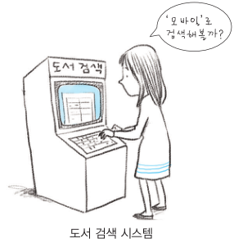
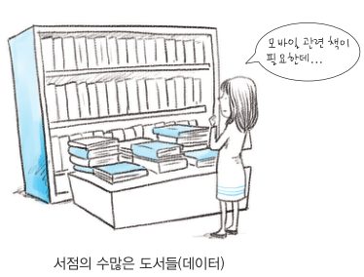

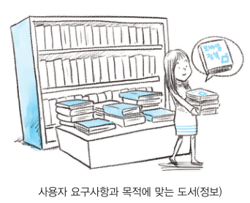
데이터베이스 특징
데이터와 정보
데이터 : 컴퓨터 사용 시 불규칙하게 만들어지는 다양하고 많은 값들
정보 : 체계적이고 조직적으로 관리하고 사용되는 데이터, 여러 가지 값들로 표현되는 데이터를 의미 있고 가치 있는 형태로 가공해 놓은 것

Slide 5


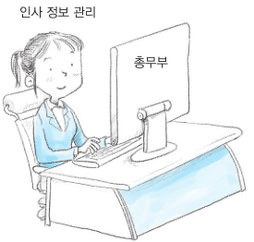
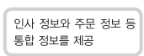
데이터베이스 특징
데이터베이스와 데이터베이스 관리 시스템
데이터베이스(Database) : 특정 조직 내에서 다수의 사용자들이 공유해 사용할 수 있도록 통합하고 저장한 운영 데이터의 집합체
데이터베이스 관리 시스템(DBMS) : 데이터베이스를 생성하여 안정적이고 효율적으로 운영하는 데 필요한 기능들을 제공하는 소프트웨어

Slide 6
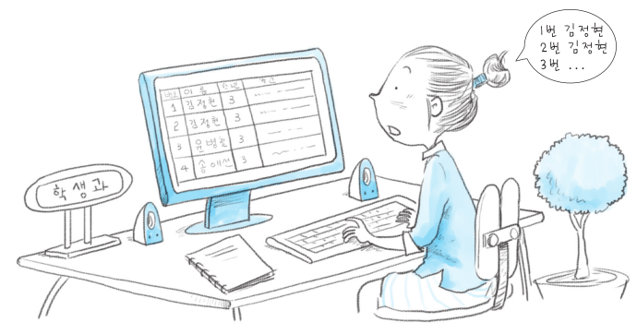
데이터베이스 특징
데이터베이스 특징
데이터베이스를 이용하면 업무의 흐름에 따라 데이터를 통합 및 분리하여 관리할 수 있게 되므로 이러한 중복성을 줄일 수 있음

Slide 7
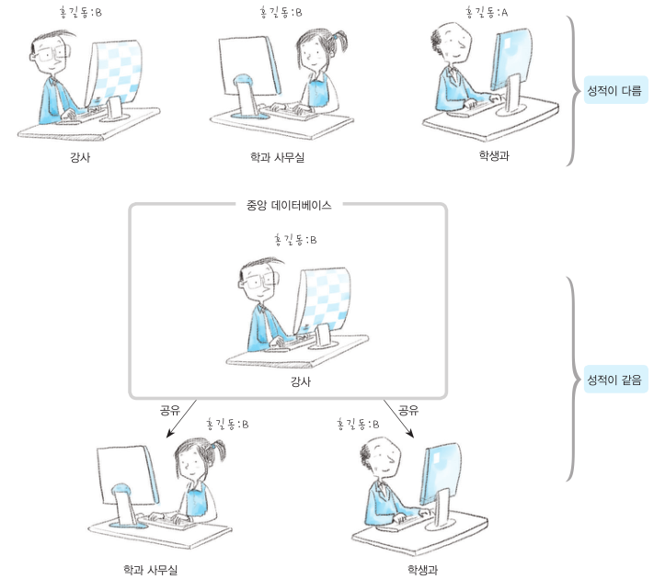
데이터베이스 특징
데이터의 일관성을 유지할 수 있다
데이터의 불일치성(Inconsistency)을 미리 방지하여 데이터를 정확하게 만들고 사용자에게 신뢰할 만한 정보를 제공할 수 있음.

Slide 8
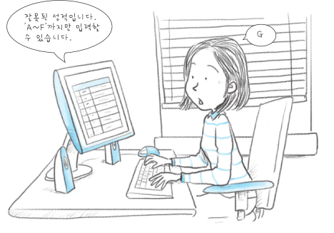
데이터베이스 특징
데이터의 무결성을 유지할 수 있다
무결성(Integrity) : 데이터베이스에 정확한 데이터가 유지되고 있음을 보장하는 것으로 데이터베이스에서 가장 중요한 개념
제약조건에 맞지 않는 데이터는 아예 입력되지 않도록 방지하는 기능을 제공해 데이터베이스의 무결성을 유지함

Slide 9
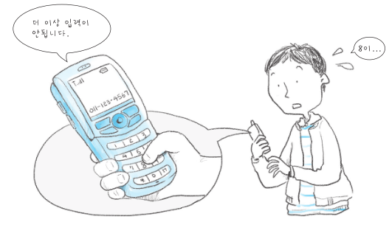
데이터베이스 특징
데이터의 독립성을 유지할 수 있다
독립성 : 데이터의 표현 방법이나 저장 위치가 변하더라도 응용 프로그램에는 아무런 영향을 미치지 않는 것
관계형 데이터 베이스의 경우 데이터를 테이블 구조로 관리하기 때문에 독립성을 더욱 강화할 수 있음

Slide 10
데이터베이스 특징
데이터의 공유성을 최대화할 수 있다
데이터베이스는 공동작업에 맞게 구조적으로 설계되며 통합된 체계에 의해 저장된 값들이 유지·관리되어야 하며, 조직의 구성원들은 응용 프로그램을 통해 데이터베이스에 저장된 공유 데이터들로부터 각자의 업무에 필요한 정보를 생성할 수 있음
데이터의 보안성을 최대화 할 수 있다
데이터베이스 시스템의 성능을 평가하는 중요한 요소로, 최근 대부분의 데이터베이스 시스템은 이러한 보안 기능을 제공함
데이터를 표준화하여 관리할 수 있다
데이터를 사용 목적 등의 유형별로 분류해 데이터의 형식이나 길이, 이름 등을 설정할 수 있음

Slide 11
데이터베이스 언어
데이터베이스 언어
데이터 정의어(DDL, Data Definition Language)
데이터베이스의 논리적 구조를 정의하기 위해 사용하는 언어
설계 모델에 따라 데이터 구조를 만들고 이미 만들어진 구조를 변경·삭제할 수 있음
데이터 조작어(DML, Data Manipulation Language)
데이터베이스에 저장되어 있는 데이터를 처리하기 위해 사용하는 언어
데이터 검색(Retrieval), 추가(Insert), 삭제(Delete), 갱신(Update) 작업 수행
데이터 제어어(DCL, Data Control Language)
데이터를 올바르게 공유하기 위해 제어 작업을 수행하는 언어
데이터 보안, 데이터 무결성, 데이터 복구와 병행 수행 제어 명령

Slide 12
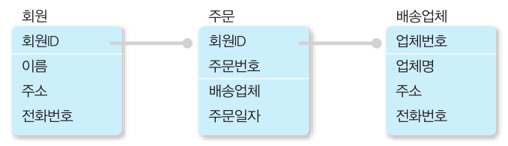
관계형 데이터베이스
◆ 관계형 데이터베이스
관계형 데이터베이스 구성 요소
회원테이블 ⬅ 테이블( 릴레이션)
필드(열, 속성)
회원id | 이름 | 주민등록번호 | 주소
hong | 홍길동 | 7911212013233 | 대전
kkc | 강감찬 | 5323101211233 | 충남
lee | 이순신 | 8223288121312 | 서울
amu | 아무개 | 1822120292123 | 경기
필드명
레코드
(행, 투플)

Slide 13
2장. 데이터베이스와 SQL

Slide 14

수업에 사용될 관계형 데이터베이스
마리아디비(MariaDB)는 기존의 마이에스큐엘(MySQL) 5 버전을 포크하여 만든, 오픈소스 기반의 관계형 데이터베이스 관리 시스템(RDBMS)이다.
마이에스큐엘(MySQL)을 개발했던 몬티 와이드니어스(Monty Widenius)가 개발했다.
'마리아'(Maria)는 그의 둘째 딸 이름이며, 마리아 DB의 로고는 물개이다. '마리나 DB'가 아니라 '마리아 DB'가 올바른 표기법이다.

Slide 15
Maria DB Download URL
Maria DB Download
Download : https://downloads.mariadb.org/

Slide 16
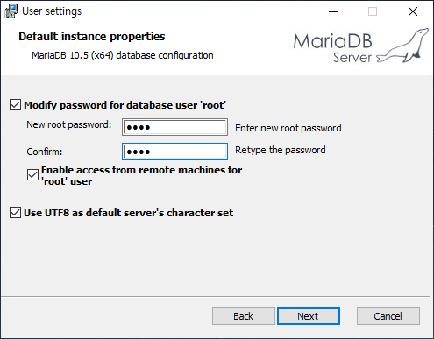
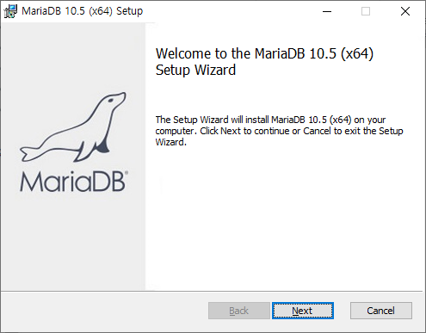
Maria Database 설치
1. 설치
root 계정의 비번을 입력하고 하단 체크박스 2개를 체크한다.
- root유저의 원격 접속 허용 옵션
- UTF-8 문자 기본 옵션 허용(다국어)

Slide 17
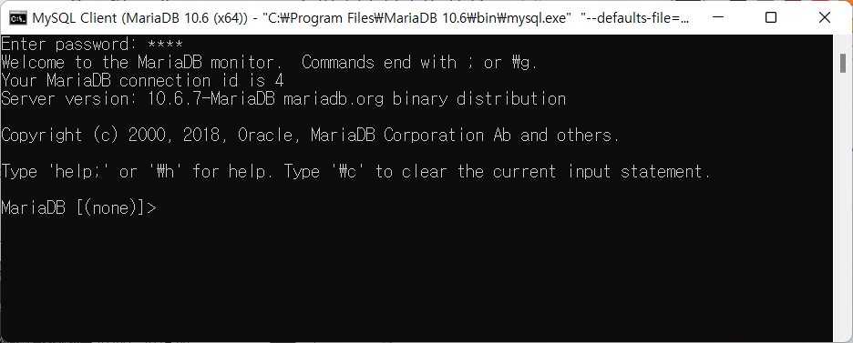
Maria Database 실행- MySQL Client 직접 실행
2. 실행(1)
Command Prompt ( MariaDB 10.6 (x64)) 를 선택하여 명령어 실행 창을 실행한다.
설치할 때 입력한 비밀번호를 입력하고 로그인 한다.

Slide 18
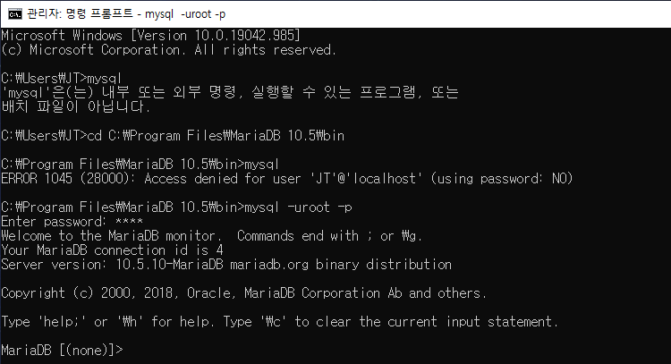
Maria Database 실행- 명령형 프롬프트에서 찾아가며 실행
2. 실행(2) – 명령형 프롬프트에서 경로를 찾아서 실행
cd 명령어로 MySQL(Maria)가 설치된 폴더의 bin폴더로 이동
MySQL(Maria) 로그인
> mysql –uroot -p
* mysql(maria db)가 설치된 폴더로 이동하여 로그인 한다.
C:\Program Files\MySQL\MySQL Server 5.6\bin>mysql –uroot -p

Slide 19
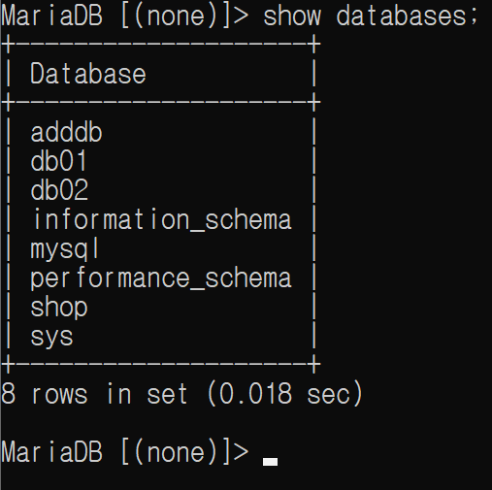
기초 명령어들 – show databases
존재하는 데이터베이스 조회하기
MariaDB> show databases;

Slide 20
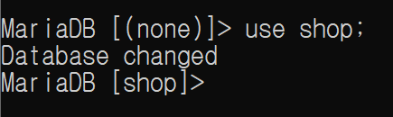
기초 명령어들 – use ______
데이터베이스 선택하기
MariaDB> use 데이터베이스명;
데이터베이스 작업을 위해서는 작업하고자 하는 데이터베이스를 반드시 선택해야 한다.
* 선택이 되면 none이 선택된 데이터베이스로 변경된다.

Slide 21
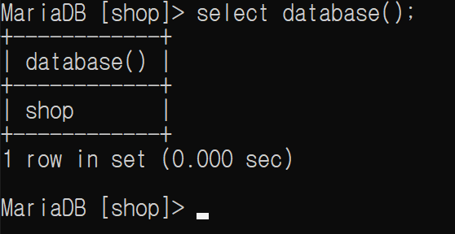
기초 명령어들 – select database()
선택된 데이터베이스가 무엇인지 보기
MariaDB> select database();
* 콘솔 앞에 현재 선택된 데이터베이스가 확인된다.

Slide 22
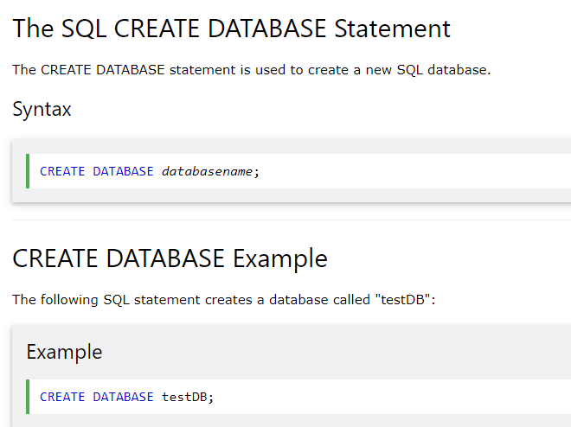
기초 명령어들 – select database()
데이터베이스 생성
MariaDB > create database <데이터베이스명>;

Slide 23
기초 명령어들 – 생성 및 삭제
데이터베이스 생성
MariaDB > create database _________;
데이터베이스 삭제
MariaDB > drop database __________;
MariaDB> create database test;
Query OK, 1 row affected (0.00 sec)
MariaDB > drop database test;
Query OK, 0 rows affected (0.00 sec)
MariaDB > create database if not exists test;
Query OK, 1 row affected (0.00 sec)
MariaDB > drop database if exists test;
Query OK, 0 rows affected (0.00 sec)

Slide 24
풀어보세요!
1. 다음 데이터베이스 생성 시키시오.
데이터 베이스 명 : db01 생성
데이터 베이스 명 : db02 생성
* 위에서 생성한 데이터베이스가 존재하는지 조회한다.

Slide 25
테이블
◆ 테이블
- 테이블(table)은 데이터베이스에서 행(가로, row, record)과 열(세로, column, field)로 짜여진 표에 기록된 데이터의 집합이다. 디비 테이블(DB table)이라고도 한다.
- 테이블이란 데이터베이스에서 단일 주제에 관해 행과 열로 구성되는 정보 모음을 가리킨다. 예를 들면, 업무용 데이터베이스는 대개 고객 정보에 관한 테이블을 가지고 있는데, 고객의 계정 번호, 주소, 전화번호 등을 저장할 수 있는 여러 개의 행으로 구성된다. 테이블 내에서 계정 번호 등과 같은 낱낱의 데이터 각각을 필드(field)라고 부른다. 하나의 행은 모든 고객들의 전화 번호 등과 같은 어떤 한 필드 내의 모든 데이터로 구성된다. 필드는 완전한 정보 셋인 레코드로 조직화되며, 각각은 하나의 열을 이룬다. 표준화 과정을 통해 데이터를 가장 효과적인 방법으로 테이블로 구성할 수 있는 방법을 결정한다.
회원테이블 ⬅ 테이블( 릴레이션)
필드(열, 속성)
회원id | 이름 | 주민등록번호 | 주소
hong | 홍길동 | 7911212013233 | 대전
kkc | 강감찬 | 5323101211233 | 충남
lee | 이순신 | 8223288121312 | 서울
amu | 아무개 | 1822120292123 | 경기
필드(field)명
레코드
(행, 투플)

Slide 26
테이블 생성
테이블 생성
테이블 생성시 대/소문자 구분은 하지 않는다. (기본적으로 테이블이나 컬럼명은 대문자로 만들어진다.)
DATE 유형(날짜 유형)은 별도로 크기를 지정하지 않는다.
문자 데이터 유형은 반드시 가질 수 있는 최대 길이를 표시해야 한다.
컬럼과 컬럼의 구분은 콤마로 하되, 마지막 컬럼은 콤마를 찍지 않는다.
컬럼에 대한 제약조건이 있으면 CONSTRAINT를 이용하여 추가할 수 있다.
한글은 지원하더라도 가급적 사용하지 않는다.
SQL CREATE TABLE 문
CREATE TABLE table_name ( column1 datatype [column의 제약조건] , column2 datatype [column의 제약조건] , column3 datatype [column의 제약조건] , .... );

Slide 27
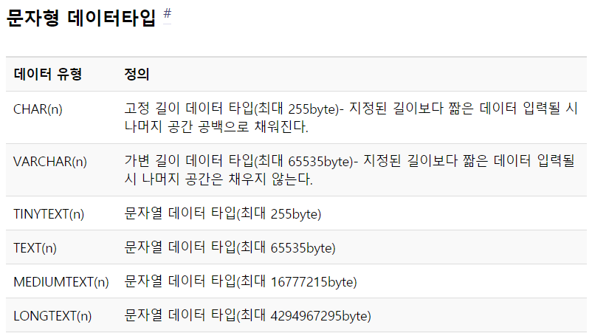
테이블 생성- 데이터 타입(문자형)
1.1 데이터 타입 – 문자 데이터 타입

Slide 28
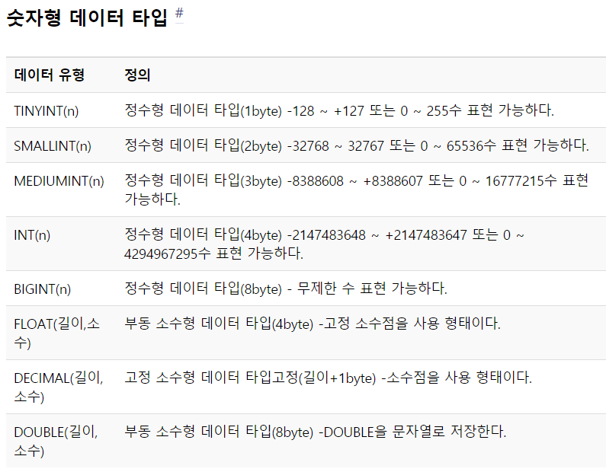
테이블 생성- 데이터 타입(숫자형)
1.1 데이터 타입 – 숫자 데이터 타입

Slide 29
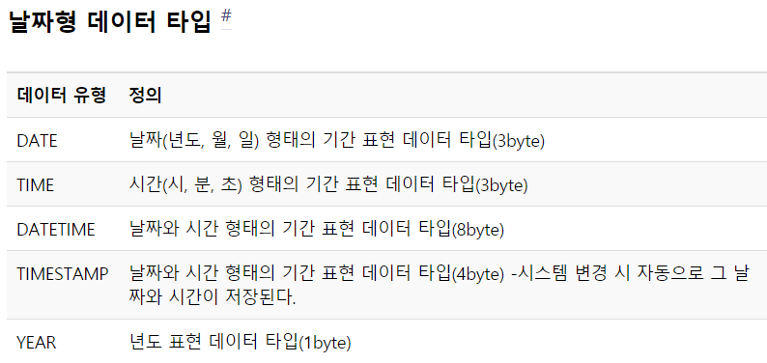
테이블 생성- 데이터 타입(날짜, 시간)
1.1 데이터 타입 – 날짜와 시간 데이터 타입

Slide 30
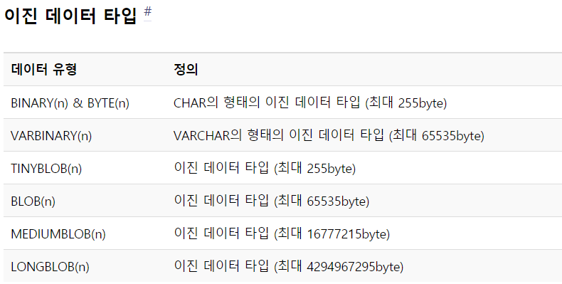
테이블 생성- 데이터 타입(이진데이터)
1.1 데이터 타입 – 이진 데이터 타입

Slide 31
테이블 생성
1.2 테이블 생성
CREATE TABLE <테이블명> (
<열명1> <데이터형> <이 열의 제약>,
<열명2> <데이터형> <이 열의 제약>,
….
<이 테이블의 제약1>, <이 테이블의 제약2>, ….. );
학번 | 이름
100 | 홍길동
200 | 김길동
300 | 이길동
MariaDB> use db01;
Database changed
MariaDB > create table tb01 ( no int(5),
-> name char(10) );
Query OK, 0 rows affected (0.06 sec)
MariaDB > use db01;
Database changed
MariaDB > create table tb01 ( no int(5) not null,
-> name char(10) not null,
-> primary key(nu) );
Query OK, 0 rows affected (0.06 sec)

Slide 32
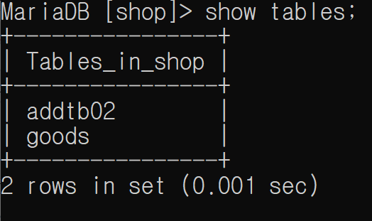
테이블 생성 후 테이블 목록 확인 – show tables;
존재하는 테이블 목록 보기
Maria DB[db01]> show tables;

Slide 33
테이블 생성 - 제약조건
1.3 테이블 작성 시 제약조건
CREATE TABLE <테이블명> (
<열명1> <데이터형> <이 열의 제약> ,
<열명2> <데이터형> <이 열의 제약> ,
….
<이 테이블의 제약1>, <이 테이블의 제약2>, ….. );
제약 조건(constraint)이란 데이터의 무결성을 지키기 위해, 데이터를 입력 받을 때 실행되는 검사 규칙을 의미한다.
이러한 제약 조건은 CREATE 문으로 테이블을 생성할 때나 ALTER 문으로 필드를 추가할 때도 설정할 수도 있다.
MariaDB(MySQL)에서 사용할 수 있는 제약 조건은 다음과 같다.
1. NOT NULL
2. UNIQUE
3. PRIMARY KEY
4. FOREIGN KEY
5. DEFAULT

Slide 34
테이블 생성 – NOT NULL 제약조건
1.4. NOT NULL 제약조건
NOT NULL 제약 조건을 설정하면, 해당 필드는 NULL 값을 저장할 수 없다.
즉, 이 제약 조건이 설정된 필드는 무조건 데이터를 가지고 있어야 한다.
NOT NULL 제약 조건은 CREATE 문으로 테이블을 생성할 때나, 나중에 ALTER 문으로 추가할 수도 있다.
문법
CREATE TABLE 테이블이름
(
필드이름 필드타입 NOT NULL,
...
)
예제 >
CREATE TABLE TEST
(
ID INT NOT NULL,
NAME VARCHAR(30),
NO INT
);

Slide 35
테이블 생성 – NULL이란
1.4.1 NULL이란
Null 또는 NULL은 구조적 질의 언어 (SQL)에서 데이터베이스 내의 데이터 값이 존재하지 않는다는 것을 지시하는데 사용되는 특별한 표시어이다.
데이터베이스 관계 모델의 창시자인 E. F. 콧(E. F. Codd)에 만들어진 개념으로, SQL NULL은 모든 true RDBMS가 빠진 정보와 적용할 수 없는 정보를 지원해야 한다는 요구사항을 충족시키는 역할을 한다.
콧은 또한 데이터베이스 이론에서 Null을 표현하기 위해 그리스어의 오메가의 소문자(ω)를 이용할 것을 도입했다. NULL은 또한 SQL에서 Null 특수 표시를 구분하기 위해 사용되는 키워드이다.
NULL은 어떠한 연산을 해도 NULL 이 된다.

Slide 36
테이블 생성 – UNIQUE 제약조건
1.5. UNIQUE 제약조건
UNIQUE 제약 조건을 설정하면, 해당 필드는 서로 다른 값을 가져야 한다.
즉, 이 제약 조건이 설정된 필드는 중복된 값을 저장할 수 없다.
UNIQUE 제약 조건은 CREATE 문으로 테이블을 생성할 때나, 나중에 ALTER 문으로 추가할 수도 있다.
문법
1. CREATE TABLE 테이블이름
(
필드명 필드타입 UNIQUE,
...
)
2. CREATE TABLE 테이블이름
(
필드이름 필드타입,
...,
[CONSTRAINT 제약조건이름] UNIQUE(필드이름)
)
예제 >
CREATE TABLE TEST
(
ID INT(5) UNIQUE,
NAME VARCHAR(30),
NO INT
);

Slide 37
테이블 생성 – Primary Key제약조건
1.6. PRIMARY KEY 제약조건
PRIMARY KEY 제약 조건을 설정하면, 해당 필드는 NOT NULL과 UNIQUE 제약 조건의 특징을 모두 가진다.
따라서 이 제약 조건이 설정된 필드는 NULL 값을 가질 수 없으며, 또한 중복된 값을 가져서도 안된다.
이러한 PRIMARY KEY 제약 조건을 기본 키라고 한다.
UNIQUE는 한 테이블의 여러 필드에 설정할 수 있지만, PRIMARY KEY는 테이블당 오직 하나만 설정할 수 있다.
이러한 PRIMARY KEY 제약 조건은 테이블의 데이터를 쉽고 빠르게 찾도록 도와주는 역할을 한다.

Slide 38
테이블 생성 – Primary Key제약조건
1.6. PRIMARY KEY 제약조건
문법
1. CREATE TABLE 테이블이름
(
필드이름 필드타입 PRIMARY KEY,
...
)
2. CREATE TABLE 테이블이름
(
필드이름 필드타입,
...,
[CONSTRAINT 제약조건이름] PRIMARY KEY(필드이름)
)
예제 >
CREATE TABLE TEST
(
ID INT(5) PRIMARY KEY,
NAME VARCHAR(30),
NO INT
);

Slide 39
테이블 생성 – Foreign Key제약조건
1.7. FOREIGN KEY 제약조건
FOREIGN KEY 제약 조건을 설정한 필드는 외래 키라고 부르며, 한 테이블을 다른 테이블과 연결해주는 역할을 한다.
외래 키가 설정된 테이블에 레코드를 입력하면, 기준이 되는 테이블의 내용을 참조해서 레코드가 입력된다.
즉, FOREIGN KEY 제약 조건은 하나의 테이블을 다른 테이블에 의존하게 된다.
FOREIGN KEY 제약 조건을 설정할 때 참조되는 테이블의 필드는 반드시 UNIQUE나 PRIMARY KEY 제약 조건이 설정되어 있어야 한다.

Slide 40
테이블 생성 – Foreign Key제약조건
1.7. FOREIGN KEY 제약조건
문법
CREATE TABLE 테이블이름
(
필드이름 필드타입,
...,
[CONSTRAINT 제약조건이름]
FOREIGN KEY (필드이름)
REFERENCES 테이블이름 (필드이름)
)
예제 >
CREATE TABLE TEST
(
ID INT(5),
ParentID INT,
FOREIGN KEY(ParentID)
REFERENCES TEST(ID) ON UPDATE CASCADE
);

Slide 41
테이블 생성 – Foreign Key제약조건
1.7. FOREIGN KEY 제약조건
- 참조 데이터 설정( Cascade , restrict .. )
예제 >
CREATE TABLE TEST
(
ID INT(5),
ParentID INT(5),
FOREIGN KEY (ParentID)
REFERENCES TEST1(ID) ON UPDATE CASCADE ON DELETE RESTRICT
);
문법
CREATE TABLE 테이블이름
(
필드이름 필드타입,
...,
[CONSTRAINT 제약조건이름]
FOREIGN KEY (필드이름)
REFERENCES 테이블이름 (필드이름) ON UPDATE CASCADE ON DELETE RESTRICT
)

Slide 42
테이블 생성 – Foreign Key제약조건
ON DELETE, ON UPDATE
FOREIGN KEY 제약 조건에 의해 참조되는 테이블에서 데이터의 수정이나 삭제가 발생하면, 참조하고 있는 테이블의 데이터도 같이 영향을 받는다.
이때 참조하고 있는 테이블의 동작은 다음 키워드를 사용하여 FOREIGN KEY 제약 조건에서 미리 설정할 수 있다.
1. ON DELETE
2. ON UPDATE
참조되는 테이블의 값이 삭제될 경우의 동작은 ON DELETE 구문으로 설정할 수 있다.
또한, 참조되는 테이블의 값이 수정될 경우의 동작은 ON UPDATE 구문으로 설정할 수 있다.
이때 설정할 수 있는 동작은 다음과 같다.
1. CASCADE : 참조되는 테이블에서 데이터를 삭제하거나 수정하면, 참조하는 테이블에서도 삭제와 수정이 같이 실행된다.
2. SET NULL : 참조되는 테이블에서 데이터를 삭제하거나 수정하면, 참조하는 테이블의 데이터는 NULL로 변경된다.
3. NO ACTION : 참조되는 테이블에서 데이터를 삭제하거나 수정해도, 참조하는 테이블의 데이터는 변경되지 않는다.
4. SET DEFAULT : 참조되는 테이블에서 데이터를 삭제하거나 수정하면, 참조하는 테이블의 데이터는 필드의 기본값으로 설정된다.
5. RESTRICT : 참조하는 테이블에 데이터가 남아 있으면, 참조되는 테이블의 데이터를 삭제하거나 수정할 수 없다.

Slide 43
테이블 생성 – Default 제약조건
1.8. DEFAULT 제약조건
DEFAULT 제약 조건은 해당 필드의 기본값을 설정할 수 있게 해준다.
만약 레코드를 입력할 때 해당 필드 값을 전달하지 않으면, 자동으로 설정된 기본값을 저장한다.
CREATE 문으로 DEFAULT 설정
CREATE 문에서 테이블을 생성할 때 다음과 같이 제약 조건을 설정할 수 있다.
CREATE 문으로 테이블을 생성할 때 해당 필드의 타입 뒤에 DEFAULT를 명시하면, 해당 필드의 기본값을 설정할 수 있다.
NOTE : 현재 일자 DEFAULT 입력은 NOW() 함수 또는 CURRENT_TIMESTAMP 이다.
예제 >
CREATE TABLE TEST
(
ID INT(5),
Name VARCHAR(30) DEFAULT ’익명‘ ,
RegDate DATE DEFAULT NOW(), -- CURRENT_TIMESTAMP
NO INT(5)
);
문법
CREATE TABLE 테이블이름
(
필드이름 필드타입 DEFAULT 기본값,
...
)

Slide 44
연습문제
현재 내가 생성한 데이터 베이스를 삭제하시오.
데이터베이스 shop을 생성하시오.
데이터베이스 db01을 생성하시오.
데이터베이스 db02을 생성하시오.
5. 데이터베이스 db01에 다음 테이블 tb01 생성하시오.
학번(int(10)) Primary Key | 이름(char(20)) NOT NULL | 주소(char(100))
100 | 홍길동 | 원주시
200 | 김길동 | 서울시
300 | 이길동 | 원주시

Slide 45
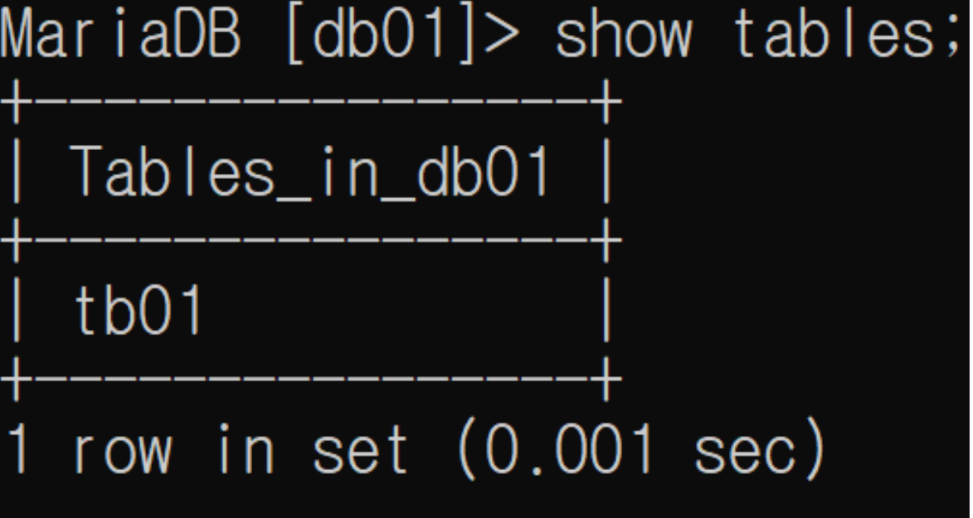
기초 명령어들 – show tables;
존재하는 테이블 목록 보기
Maria DB[db01]> show tables;

Slide 46
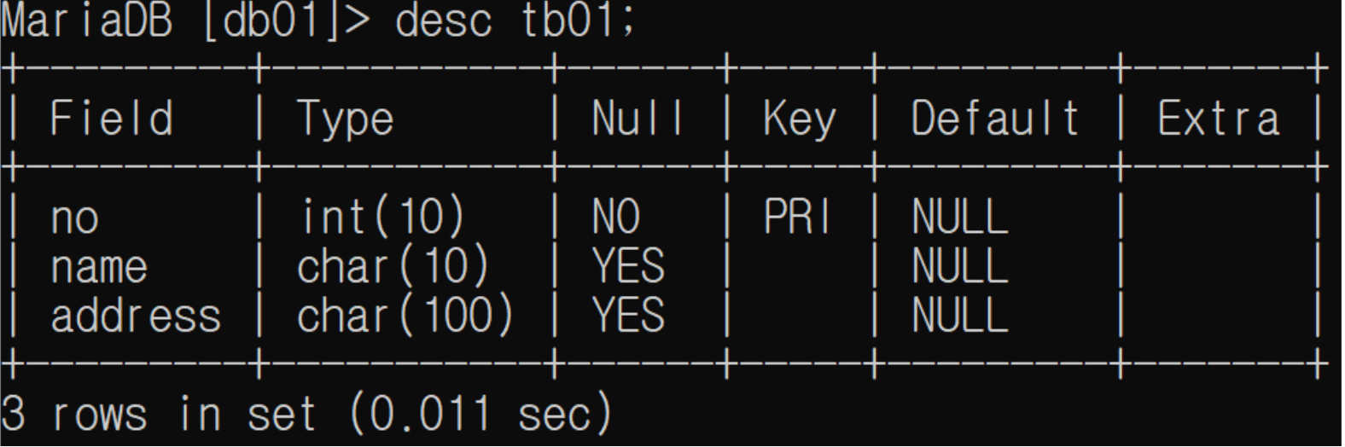
기초 명령어들 – desc _____
테이블 구조 보기
MariaDB[db]> desc 테이블명;

Slide 47
기초 명령어들 – insert
테이블에 데이터 등록(INSERT)
- INSERT INTO <테이블명> (열1, 열2, 열3, …)VALUES (값1, 값2, 값3, …);
- 약식 : INSERT INTO VALUES(값1, 값2, 값3, …);
* 전체 열에 데이터 입력의 경우
- 문자, 날짜 데이터는 ‘홍길동’ ,'2022-06-16’ 과 같이 작은따옴표 안에
문자나 날짜를 넣어준다.
필요함 필드 선택 입력
INSERT INTO tb01(nu, name, address ) VALUES (100, ＇홍길동＇ ,'원주시＇);
2. 전체 필드에 입력
INSERT INTO tb01 VALUES (‘100', ＇홍길동＇ ,＇원주시＇);
3. 조회
SELECT * FROM tb01;

Slide 48
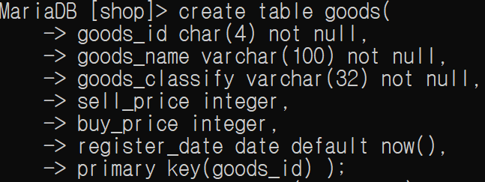
데이터 조작 – insert
테이블 생성 복습
CREATE TABLE <테이블명> (
<열명1> <데이터형> <이 열의 제약>,
<열명2> <데이터형> <이 열의 제약>,
….
<이 테이블의 제약1>, <이 테이블의 제약2>, ….. );

Slide 49
데이터 조작 – insert
MariaDB[database]>create database shop;
Query OK, 1 row affected (0.03 sec)
MariaDB[database]>use shop;
Database changed
MariaDB[shop]>
-> CREATE TABLE GOODS
-> (
-> goods_id CHAR(4) NOT NULL,
-> goods_name VARCHAR(100) NOT NULL,
-> goods_classify VARCHAR(32) NOT NULL,
-> sell_price INTEGER ,
-> buy_price INTEGER ,
-> register_date date(또는 datetime) default now() ,
-> PRIMARY KEY(goods_id)
);
Query OK, 0 rows affected (0.57 sec)
실습에 계속
사용하기 때문에
상품(GOODS)테이블을
반드시 생성한다.
* Register_date는
Date 또는 datetime으로 타입을 준다.

Slide 50
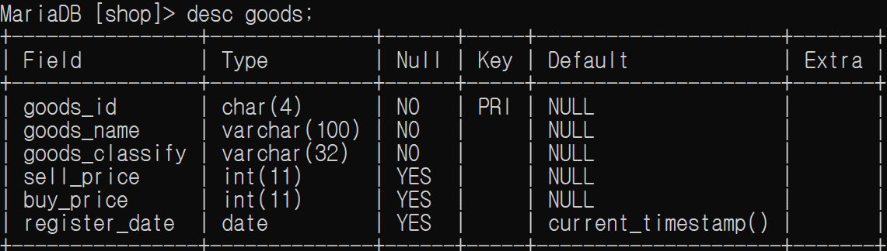
데이터 조작 – desc
생성된 테이블 구조 확인
MariaDB[shop]> desc goods;

Slide 51
데이터 조작 – 샘플 데이터 등록
테이블에 샘플 데이터 등록
INSERT INTO <테이블명> (열1, 열2, 열3, …) VALUES (값1, 값2, 값3, …);
INSERT INTO Goods VALUES ('0001', '티셔츠' ,'의류', 1000, 500, '2009-09-20');
INSERT INTO Goods VALUES ('0002', '펀칭기', '사무용품', 500, 320, '2009-09-11');
INSERT INTO Goods VALUES ('0003', '와이셔츠', '의류', 4000, 2800, NULL);
INSERT INTO Goods VALUES ('0004', '식칼', '주방용품', 3000, 2800, '2009-09-20');
INSERT INTO Goods VALUES ('0005', '압력솥', '주방용품', 6800, 5000, '2009-01-15');
INSERT INTO Goods VALUES ('0006', '포크', '주방용품', 500 , NULL , '2009-09-20');
INSERT INTO Goods VALUES ('0007', '도마', '주방용품', 880 , 790, '2008-04-28');
INSERT INTO Goods VALUES ('0008', '볼펜', '사무용품', 100 , NULL , '2009-11-11');
복사해서 붙여 넣기 하며 데이터를 전부 다 입력한다.
조회하여 검증
SELECT * FROM GOODS;
실습에 계속
사용하기 때문에 반드시
데이터를 입력한다.

Slide 52
데이터 조작 – 테이블 삭제와 변경
테이블 삭제와 변경
DROP TABLE <테이블명>;
ALTER TABLE <테이블명> ADD COLUMN <열 정의>; //열 추가
ALTER TABLE <테이블명> DROP COLUMN <열명>; //열 삭제
변경 예시 >
ALTER TABLE Goods ADD goods_name_eng VARCHAR(100);

Slide 53
데이터 조작 – 테이블 이름 변경
테이블 이름 변경
RENAME TABLE 변경 전 이름 to 변경 후 이름;
RENAME TABLE Goods to AAA;
RENAME TABLE AAA to Goods;

Slide 54
연습문제
1. 데이터베이스 addDB를 생성 하시오.
2. 현재 생성된 데이터 베이스에서 다음 테이블 addtb01 작성을 작성하시오.
3. 아래와 같은 데이터를 입력 하시오.
4. 테이블 addtb01 에서 주소 하고 전화번호, 날짜 열을 추가 하시오.
5. 테이블 이름을 addtb01을 addtb02로 변경 하시오.
학번(nu)(숫자 10) / PK | 이름(name)(문자 10) / NOT NULL | 학과(dep)(문자 20) / NOT NULL
100 | 홍길동 | 경영학과
200 | 김길동 | 경영학과
300 | 이길동 | 컴퓨터
학번(nu) | 이름(name) | 학과(dep) | 주소(addr) | 전화번호(tel) | 날자(reg_data)
100 | 홍길동 | 경영학과 | NULL | NULL | NULL
200 | 김길동 | 경영학과 | NULL | NULL | NULL
300 | 이길동 | 컴퓨터 | NULL | NULL | NULL

Slide 55
3장. 검색(SELECT)의 기본

Slide 56
검색(SELECT) 의 기본
SELECT문
- SELECT절과 FROM절만 필수적인 절이고, 나머지는 선택 사항
SELECT [DISTINCT] 열이름1, 열이름2, ..
FROM 테이블명
[WHERE 조건
[중첩질의] ]
[GROUP BY 열이름1, 열이름2, .…..]
HAVING 조건]
[ORDER BY 열이름 [ ASC | DESC ] ];

Slide 57
검색(SELECT) 의 기본
SELECT절
> SELECT <열이름1>, < 열이름2>, … FROM <테이블명>; -- 지정한 열을 출력한다
> SELECT * FROM <테이블명>; -- 모든 열을 출력한다.
SELECT * FROM Goods;
<모든 열 출력>
SELECT goods_id, goods_name FROM Goods;
<선택한 열 출력>
SELECT goods_id, register_date FROM Goods;
SELECT goods_id, goods_name, goods_classify,
sell_price, buy_price, register_date
FROM Goods;

Slide 58
검색(SELECT) 의 기본
열에 별칭(alias) 부여
- 서로 다른 테이블에 동일한 이름을 가진 열 이름이 있거나 속해 있을 때 복잡한 열 이름 , 연산식이 적용된 열이름 등의 이름을 구분하는 방법
> SELECT <열이름1> AS <별칭1>, <열이름2> AS <별칭2>, … FROM <테이블명>;
SELECT goods_id AS id,
goods_name AS name,
buy_price AS price
FROM Goods;
SELECT goods_id AS 아이디,
goods_name AS 상품명,
buy_price AS 가격
FROM Goods;

Slide 59
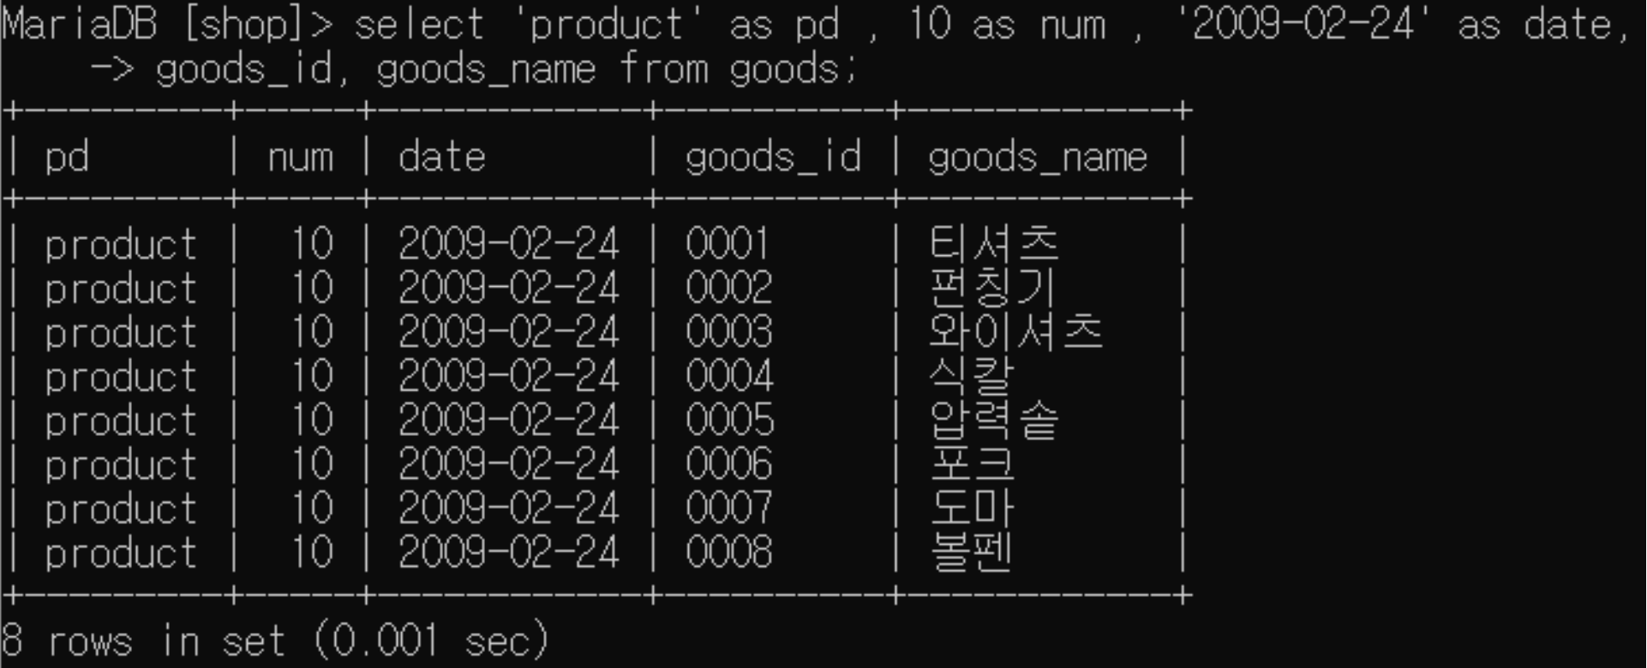
검색(SELECT) 의 기본
상수, 변수 , 문자 출력
> SELECT <상수 또는 문자 또는 날짜> AS <별칭> FROM <테이블명>;
SELECT 10 AS num,
goods_id, goods_name
FROM Goods;
SELECT '2009-02-24' AS date,
goods_id, goods_name
FROM Goods;

Slide 60
검색(SELECT) 의 기본
중복을 제외한 출력
> SELECT DISTINCT < 열이름1>, < 열이름2>, … FROM <테이블명>;
<중복 제거 안된 데이터와
중복 제거된 데이터를 비교한다>
SELECT goods_classify FROM Goods;
SELECT DISTINCT goods_classify FROM Goods;
SELECT DISTINCT buy_price FROM Goods;
SELECT DISTINCT goods_classify, register_date FROM Goods;

Slide 61
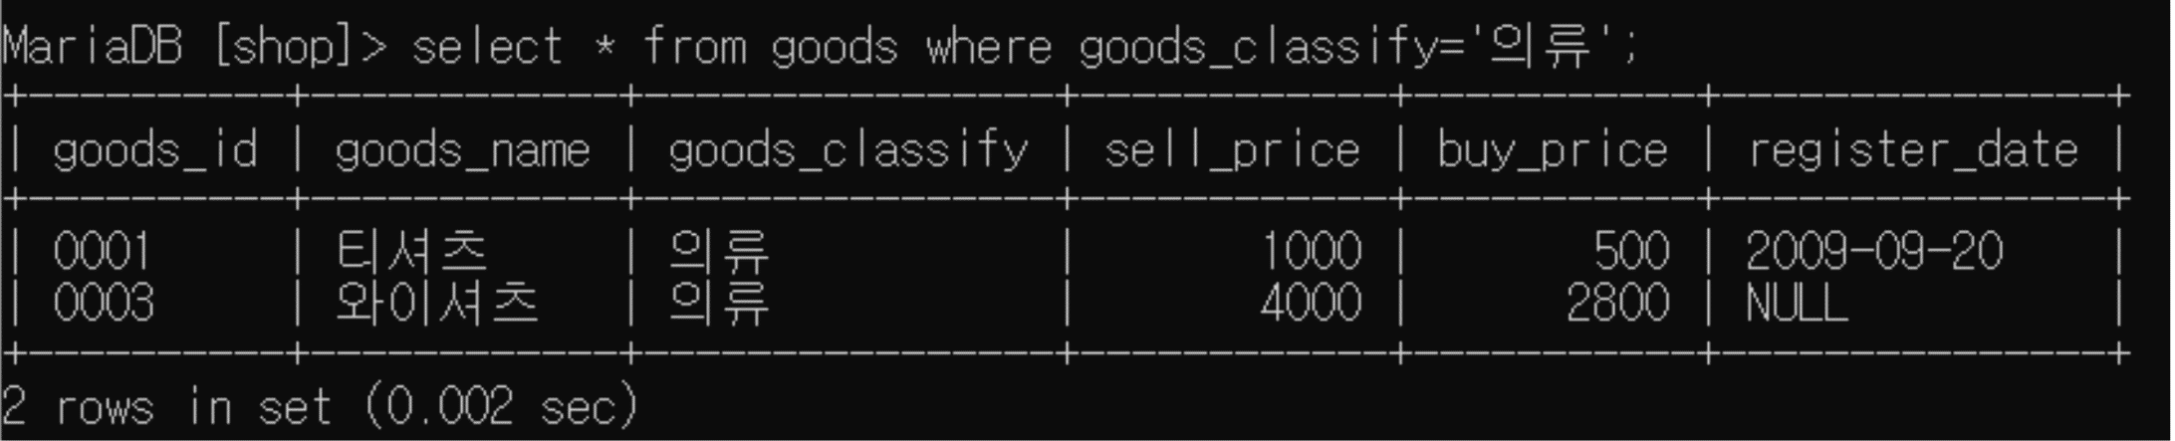
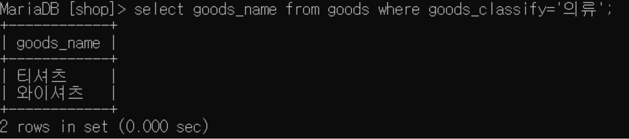
검색(SELECT) 의 기본- where절
WHERE절을 사용한 행 선택
> SELECT <열이름1>, <열이름2>, … FROM <테이블명> WHERE <조건식>;
- 참고 : 검색 조건에 사용한 열을 출력하지 않아도 된다.
- 주의 : 구(SELECT..FROM..WHERE )의 순서를 변경하면 에러가 발생한다.
<검색조건에 사용한 열을 출력하는 경우>
<검색조건에 사용한 열을 출력하지 않는 경우>

Slide 62
검색(SELECT) 의 기본- where절
WHERE절을 사용한 행 선택
> SELECT <열이름1>, <열이름2>, … FROM <테이블명> WHERE <조건식>;
- 참고 : 검색 조건에 사용한 열을 출력하지 않아도 된다.
- 주의 : SELECT.. FROM.. WHERE 의 순서를 변경하면 에러가 발생한다.
SELECT goods_name
FROM Goods
WHERE goods_classify = '의류';
SELECT goods_name, goods_classify
FROM Goods
WHERE goods_classify = '의류';

Slide 63
검색(SELECT) 의 기본- like 검색
LIKE검색 - LIKE는 %, _ 등을 사용하여 문자열을 검색한다.
LIKE % 검색 >
SELECT goods_name, goods_classify, register_date
FROM Goods
WHERE goods_name LIKE '도%'; -- 도 로 시작하는 제품 검색
LIKE _(UnderBar) 검색 >
SELECT goods_name, goods_classify, register_date
FROM Goods
WHERE buy_price LIKE '_셔츠' ; -- O셔츠 제품 검색

Slide 64
검색(SELECT) 의 기본- between검색
BETWEEN 범위 검색 - 구문 : BETWEEN A AND B
- 숫자와 날짜에 사용된다.
BETWEEN 검색 >
SELECT goods_name, goods_classify, register_date
FROM Goods
WHERE sell_price BETWEEN 100 AND 1000;
BETWEEN 날짜 검색 >
SELECT goods_name, goods_classify, register_date
FROM Goods
WHERE register_date BETWEEN ‘2008-10-11’ AND ‘2010-01-01’;

Slide 65
검색(SELECT) 의 기본- between검색
주석 작성법
- 1행 주석 : '- -' 뒤에 한 줄로 작성한다.
- 복수행 주석 : /* 내용 */ 의 내용 부분에 작성한다.
SELECT DISTINCT goods_id, buy_price
-- 이 SELECT 문은 결과에서 중복을 제거한다
FROM Goods;
-- 이 SELECT 문은 결과에서 중복을 제거한다
SELECT DISTINCT goods_id, buy_price
FROM Goods;
/* 이 SELECT 문은 결과에서 중복을
제거한다*/
SELECT DISTINCT goods_id, buy_price
FROM Goods;

Slide 66
검색(SELECT) 의 기본- 산술 연산자
산술연산자 - SQL문에 계산식을 사용할 수 있다.
- 주의 : NULL을 포함한 계산은 무조건 NULL이 된다.
SELECT goods_name, sell_price,
sell_price * 2 AS 'sell_price_x2'
FROM Goods;
의미 | 연산자
덧셈 | +
뺄셈 | -
곱셈 | *
나눗셈 | /
SELECT goods_name, goods_classify
FROM Goods
WHERE sell_price = 500;
<산술 연산자의 종류>

Slide 67
검색(SELECT) 의 기본- 비교 연산자
비교연산자 - 주의 : 이상, 이하의 연산자는 등호가 뒤에 와야 한다.
NULL에 사용할 수 없다.
문자열에 사용할 때 주의해야 한다.
(ex. 문자 '2'와 '10'의 크기를 비교하면
'2'가 더 크다.)
의미 | 연산자
같다 | =
같지 않다 | <>
이상 | >=
초과 | >
이하 | <=
미만 | <
SELECT goods_name, goods_classify
FROM Goods
WHERE sell_price <> 500;
<논리 연산자의 종류>
SELECT goods_name, goods_classify, sell_price
FROM Goods
WHERE sell_price >= 1000;

Slide 68
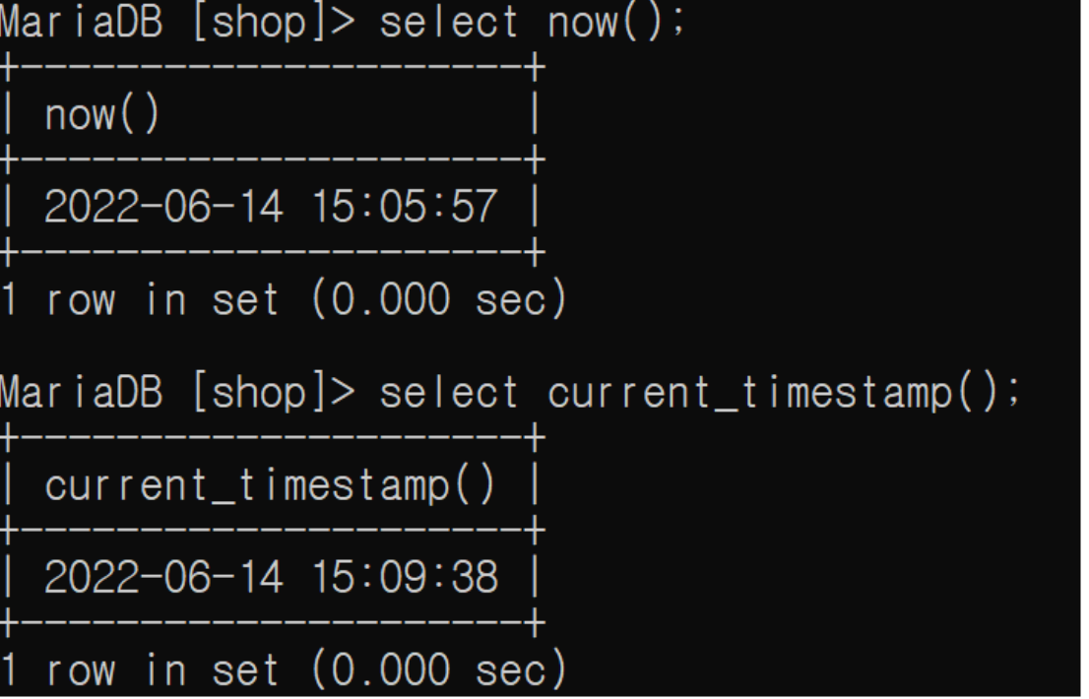
검색(SELECT) 의 기본- 비교 연산자
날짜 검색 - >, >= , < , <= 비교 연산을 이용하여 날짜를 연산한다.
현재 날짜는 now()
또는 current_timestamp()
함수로 조회가 가능함.
날짜 검색 >
SELECT goods_name, goods_classify, register_date
FROM Goods
WHERE register_date < '2009-09-27';
WHERE절에 4칙 연산 사용 >
SELECT goods_name, sell_price, buy_price
FROM Goods
WHERE sell_price - buy_price >= 500;

Slide 69
검색(SELECT) 의 기본- NULL 검색
NULL검색 - NULL은 반드시 IS NULL, IS NOT NULL을 이용하여 검색한다.
NULL 검색 >
SELECT goods_name, goods_classify, register_date
FROM Goods
WHERE register_date IS NOT NULL;
NOT NULL 검색 >
SELECT goods_name, goods_classify, register_date
FROM Goods
WHERE buy_price IS NULL;

Slide 70
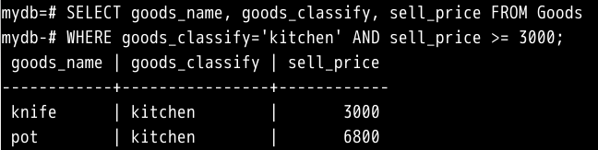
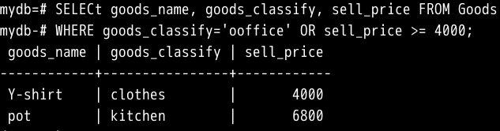
검색(SELECT) 의 기본- 논리 연산자
논리 연산자
우선순위 | 의미 | 연산자
 | 부정 | NOT
1 | 그리고 | AND
2 | 또는 | OR
<논리 연산자(NOT(부정) )>
<논리 연산자(AND(그리고))>
<논리 연산자(OR(또는))>

Slide 71
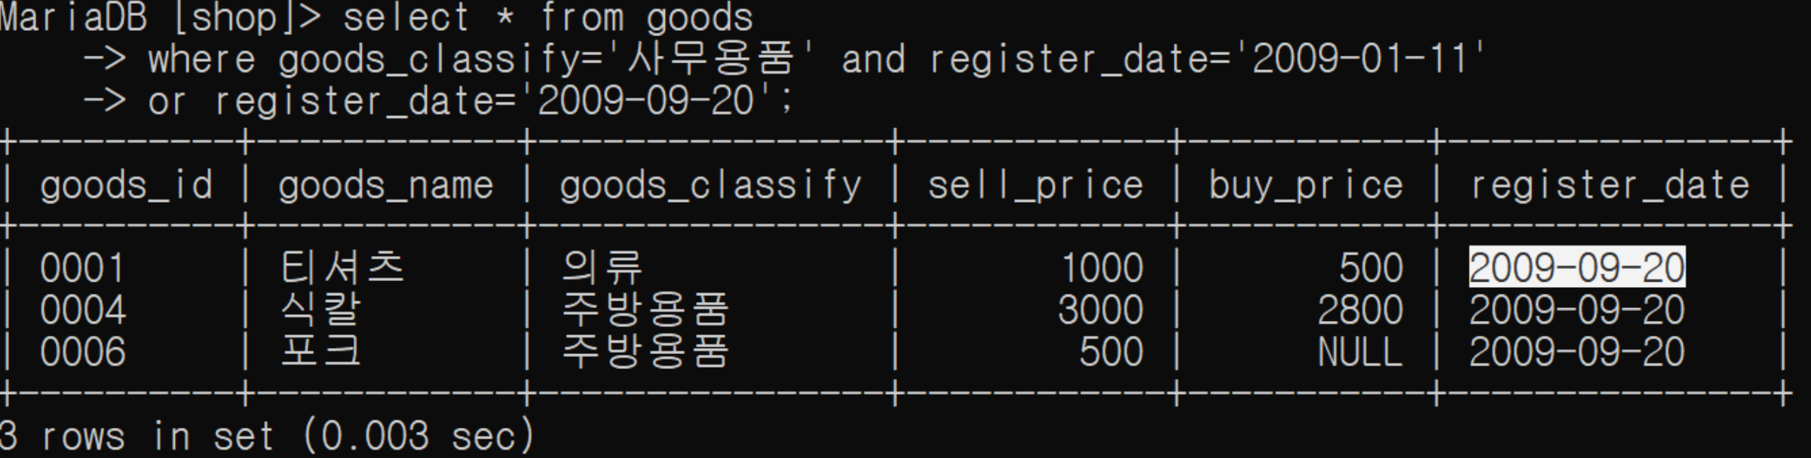
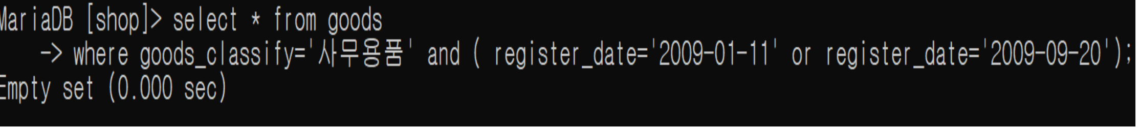
검색(SELECT) 의 기본- 논리 연산자
논리 연산자
- 괄호를 사용하면 우선순위가 높아진다.
- 괄호 사용 여부에 따라 완전히 다른 결과가 나올 수 있다.
<괄호를 사용하지 않고 AND와 OR 연산자를 쓴 경우>
<괄호를 사용하여 OR 연산자의 우선순위를 AND 연산자보다 높인 경우>

Slide 72
연습문제
1. 데이타베이스 gradedb 생성.
2. 생성된 데이터 베이스에서 다음 테이블 gradetb01 작성을 작성하시오.
학번(nu) ( int (5) ) PK | 이름(name01) (varchar(10)) NOT NULL | 영어성적(eng) int(5) | 수학성적(mat) int(5) | 컴퓨터성적(com) int(5)
100 | 홍길동 | 80 | 100 | 90
200 | 김길동 | 90 | 70 | 80
300 | 이길동 | 80 | 90 | 100
400 | 최길동 | 90 | 100 | 90
500 | 박길동 | 90 | 60 | 80
600 | 길동 | 100 | NULL | 90
실습에 계속
사용하기 때문에 테이블 생성 후
반드시 데이터를 입력한다.

Slide 73
해답
create database gradedb01;
use gradedb01;
create table gradetb01 (nu int(5) not null, name01 char(10), eng int(3), mat int(3), com int(3),primary key(name01) );
insert into gradetb01 values(100, '홍길동',80,100,90);
insert into gradetb01 values(200, '김길동',90,70,80);
Insert into gradetb01 values(300, '이길동',80,90,100);
Insert into gradetb01 values(400, '최길동',90,100,90);
Insert into gradetb01 values(500, '박길동',90,60,80);
Insert into gradetb01 values(600, '길동',100, null , 90);

Slide 74
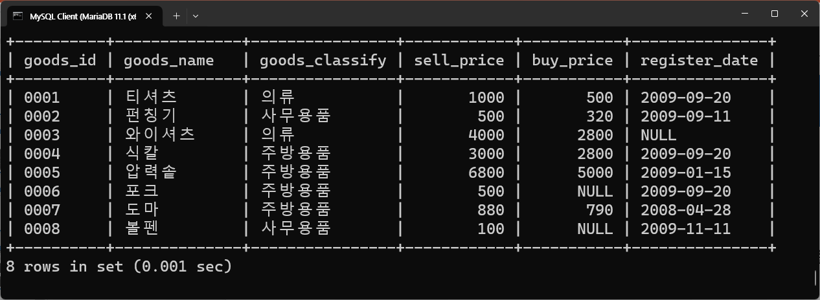
SQL 문제 풀어봅시다.
< 상품 goods 테이블 활용 하여 데이터 조회를 해봅시다. >
2009년도에 입고된 제품의 이름은?
마진이 1000원 이상인 제품의 코드는?
주방용품 중 2008년 입고된 제품의 이름은?
주방용품 중 입고일자가 2009년 01월 부터 2009년 9월 사이 입고된 제품의 이름은?
제품 판매 마진을 알 수 없는 제품의 코드와 이름은?
셔츠 제품들 중 마진이 500원 이상인 제품의 이름은?
판매가격을 10% 올렸을 때의 마진이 1000원 이상인 제품의 이름과 올린 마진은?

Slide 75
4장. 그룹화와 정렬

Slide 76
그룹화와 정렬
열의 합계나 평균값 등의 집계 값을 구하기 위해 그룹 함수 사용
COUNT : 테이블 레코드 수(행 수)를 계산
SUM : 숫자열 데이터의 합계
AVG : 숫자열 데이터의 평균
MAX : 해당 열이 가진 데이터의 최대값
MIN : 해당 열이 가진 데이터의 최소값
Ex) SELECT count(열이름) FROM <테이블명>;
select * from gradetb01;
select count(*) from gradetb01;

Slide 77
그룹화와 정렬
Ex) SELECT count(열이름) FROM <테이블명>;
select * from gradetb01;
select count(*) from gradetb01;
select count(nu) from gradetb01; -- NULL 제외
select count(mat), count(com) from gradetb01;

Slide 78
그룹화와 정렬
select sum(eng) from gradetb01;
select sum(mat) from gradetb01;
select max(mat) from gradetb01;
Select min(mat) from gradetb01;
select avg(mat) from gradetb01;
select count(distinct com) from gradetb01;

Slide 79
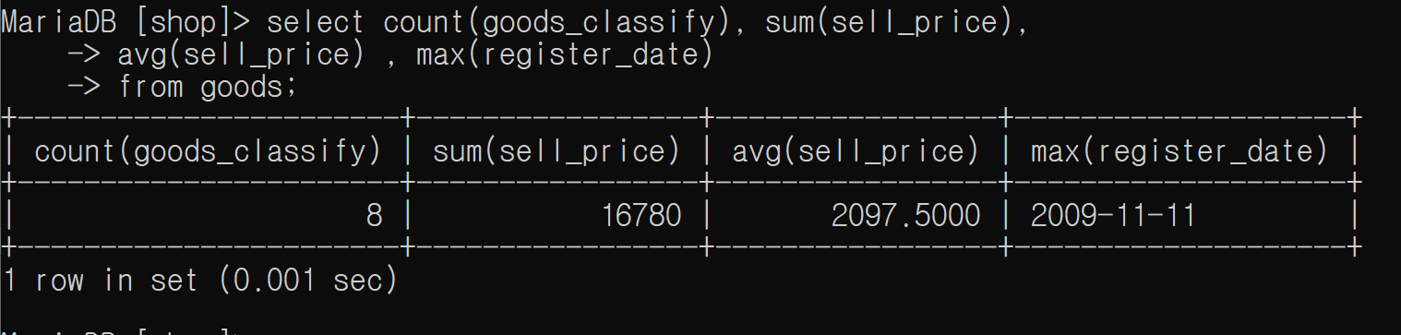
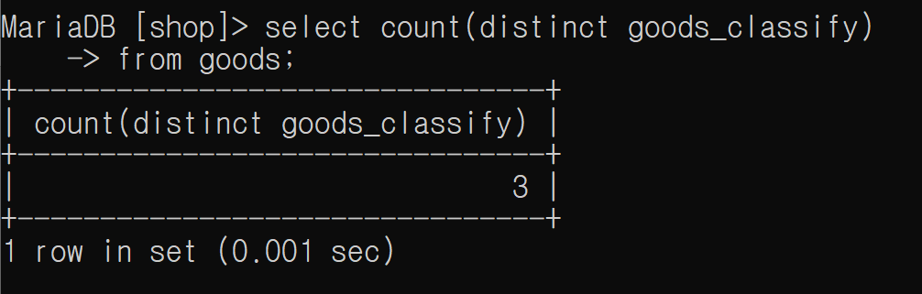
그룹화와 정렬
그룹함수는 테이블을 그룹화해서 검색한다
COUNT: 테이블 레코드 수(행 수)를 계산
SUM: 숫자열 데이터의 합계
AVG: 숫자열 데이터의 평균
MAX: 해당 열이 가진 데이터의 최대값
MIN: 해당 열이 가진 데이터의 최소값
EX) SELECT MAX(열이름) FROM <테이블명>;
DISTINCT 키워드로 집약 함수 사용 시 중복 값 제외
(이때 DISTINCT는 반드시 괄호 안에 기술)

Slide 80
그룹화와 정렬
GROUP BY 테이블을 그룹으로 나눈다
SELECT <열이름1>, <열이름2>, <열이름3>, …
FROM <테이블명>
WHERE 조건절
GROUP BY <열이름1>, <열이름2>, <열이름3>, …;

Slide 81
그룹화와 정렬
GROUP BY 테이블을 그룹으로 나눈다
SELECT goods_classify , COUNT(*)
FROM goods
GROUP BY goods_classify;
< 안좋은 사례 >
SELECT goods_classify , sell_price, COUNT(*)
FROM Goods
GROUP BY goods_classify;
Select절에 사용
- group by 에서 지정한 열만 사용
집약 함수
상수

Slide 82
그룹화와 정렬
GROUP BY 테이블을 그룹으로 나눈다
SELECT buy_price, COUNT(*)
FROM Goods
WHERE goods_classify= '의류'
GROUP BY buy_price;
▶ GROUP BY/WHERE 구를 병용할 때 SELECT 문 실행 순서
FROM → WHERE → GROUP BY → SELECT

Slide 83
그룹화와 정렬 – having 절
HAVING은 그룹화한 결과에 조건을 지정한다.
SELECT <열명1>, <열명2>, <열명3>, …
FROM <테이블명>
WHERE <조건>
GROUP BY <열명2>, <열명2>, <열명3>, …
HAVING <그룹값에 대한 조건>;

Slide 84
그룹화와 정렬 – having 절
HAVING은 그룹화한 결과에 조건을 지정한다.
SELECT goods_classify , COUNT(*)
FROM Goods
GROUP BY goods_classify
SELECT goods_classify , COUNT(*)
FROM Goods
GROUP BY goods_classify
HAVING COUNT(*) = 2;

Slide 85
그룹화와 정렬 – having 절
HAVING은 그룹화한 결과에 조건을 지정한다.
SELECT goods_classify, AVG(sell_price)
FROM Goods
GROUP BY goods_classify;
SELECT goods_classify, AVG(sell_price)
FROM Goods
GROUP BY goods_classify
HAVING AVG(sell_price) >= 2500;

Slide 86
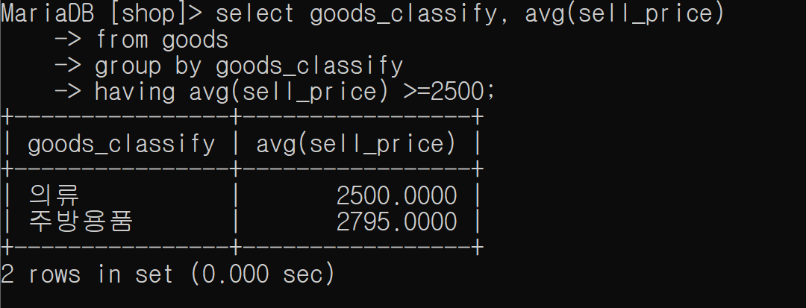
그룹화와 정렬 – having 절과 where절의 차이점
HAVING은 그룹화한 결과에 조건을 지정한다.
▶ HAVING절과 WHERE절의 차이
WHERE절 = 행에 대한 조건 지정
HAVING절 = 그룹에 대한 조건 지정
집약 함수를 사용할 수 있다

Slide 87
그룹화와 정렬 – having 절과 where절의 차이점
HAVING은 그룹화한 결과에 조건을 지정한다.
SELECT goods_classification, COUNT(*)
FROM Goods
GROUP BY goods_classification
HAVING goods_classify = '의류';
SELECT goods_classification, COUNT(*)
FROM Goods
WHERE goods_classification = '의류'
GROUP BY goods_classify;

Slide 88
그룹화와 정렬 – order by 정렬
ORDER BY를 이용하여 검색 결과를 재정렬한다
SELECT <열명1>, <열명2>, <열명3>, …
FROM <테이블명>
ORDER BY <재정렬 기준 열1>, <재정렬 기준 열2>, ...
▶ ORDER BY절은 항상 SELECT 문 제일 마지막에 기술한다.
▶ 복수의 소트 열을 지정할 수 있다. 왼쪽 키부터 우선적으로 사용
▶ ASC(오름차순) | DESC(내림차순) 중 선택하며 기본(생략시)은 ASC이다.

Slide 89
그룹화와 정렬 – order by 정렬
ORDER BY를 이용하여 검색 결과를 재정렬한다
SELECT goods_id, goods_name, sell_price, buy_price
FROM Goods
ORDER BY sell_price;
SELECT goods_id, goods_name, sell_price, buy_price
FROM Goods
ORDER BY sell_price, goods_id;

Slide 90
그룹화와 정렬 – order by 정렬
ORDER BY를 이용하여 검색 결과를 재정렬한다
SELECT goods_id, goods_name, sell_price, buy_price
FROM Goods
ORDER BY sell_price DESC;
SELECT goods_id, goods_name, sell_price, buy_price
FROM Goods
ORDER BY sell_price ASC;

Slide 91
그룹화와 정렬 – order by 정렬
ORDER BY를 이용하여 검색 결과를 재정렬한다
SELECT goods_id, goods_name, sell_price, buy_price
FROM Goods
-- GROUP BY / HAVING 생략
ORDER BY buy_price;
SELECT goods_id AS id, goods_name, sell_price AS ht, buy_price
FROM Goods
ORDER BY ht, id;
▶ SELECT 문 실행 순서
FROM → WHERE → GROUP BY → HAVING → SELECT → ORDER BY
▶ ORDER BY 구에서는 SELECT절에서 부여한 별칭을 이용할 수 있다

Slide 92
5장. 데이터 조작

Slide 93
데이터 조작
실습을 위해 아래와 같이 GoodsIns 테이블을 생성한다.
CREATE TABLE GoodsIns
(
goods_id CHAR(4) NOT NULL,
goods_name VARCHAR(100) NOT NULL,
goods_classify VARCHAR(32) NOT NULL,
sell_price INTEGER DEFAULT 0,
buy_price INTEGER ,
register_date DATE ,
PRIMARY KEY(goods_id)
);

Slide 94
데이터 조작
실습을 위해 아래와 같이 GoodsIns 테이블에 데이터를 insert한다.
INSERT INTO GoodsIns
(goods_id, goods_name, goods_classify, sell_price, buy_price, register_date)
VALUES ('0001', '티셔츠' ,'의류', 1000, 500, '2009-09-20');
INSERT INTO GoodsIns
(goods_id, goods_name, goods_classify, register_date)
VALUES ('0002', '티셔츠' ,'의류', '2009-09-20');

Slide 95
데이터 조작 - insert구문 복습
테이블 생성( CREATE TABLE ) 및 데이터 등록( INSERT )
> CREAT TABLE <테이블명> -- 테이블 생성
(<열명1> <데이터 타입> <열의 제약>
(<열명2> <데이터 타입> <열의 제약>
….
(<테이블의 제약1>, <테이블 제약2>, …);
> INSERT INTO <테이블명> ( <열명1>, <열명2>,…) -- 데이터 등록
VALUES ( <값1>, <값2>,… );
- (<열명1>, <열명2>,…)를 열 리스트 (<값1>, <값2>,…)를 값 리스트 라고 부른다.
- 주의 : 열 리스트와 VALUES구의 값 리스트는 열 수가 일치해야 한다.
단, 모든 열에 대해 INSERT문을 실행하는 경우 열 리스트를 생략할 수 있다.
- 기본값의 삽입
테이블 열에는 기본값을 설정할 수 있다.
기본값을 설정하려면 열의 제약에 DEFAULT 제약을 부여한다.

Slide 96
데이터 조작
다른 테이블에서 데이터 복사
- 실습을 위해 아래 테이블을 생성한다.
CREATE TABLE GoodsCopy
(
goods_id CHAR(4) NOT NULL,
goods_name VARCHAR(100) NOT NULL,
goods_classify VARCHAR(32) NOT NULL,
sell_price INTEGER ,
buy_price INTEGER ,
register_date DATE ,
PRIMARY KEY (goods_id)
);

Slide 97
데이터 조작 – 데이터 복사(select insert)
SELECT … INSERT를 이용한 다른 테이블에서 데이터 복사
-- 상품 테이블 데이터를 상품 복사 테이블로 복사
INSERT INTO GoodsCopy
( goods_id, goods_name, goods_classify, sell_price, buy_price, register_date )
SELECT goods_id, goods_name, goods_classify, sell_price, buy_price, register_date
FROM Goods WHERE goods_classify= ' 주방용품 ' ;

Slide 98
데이터 조작 – 데이터 복사(select insert)
SELECT … INSERT를 이용한 다른 테이블에서 데이터 복사
-- 상품분류 별로 정리한 테이블 생성
CREATE TABLE GoodsClassify
(
goods_classify VARCHAR(32) NOT NULL,
sum_sell_price INTEGER ,
sum_buy_price INTEGER ,
PRIMARY KEY (goods_classify)
);

Slide 99
데이터 조작 – 데이터 복사(select insert)
다른 테이블에서 데이터 복사
- goods테이블에서 합계 데이터만 추출하여 저장
INSERT INTO GoodsClassify (goods_classify, sum_sell_price, sum_buy_price)
SELECT goods_classify, SUM(sell_price), SUM(buy_price)
FROM Goods
GROUP BY goods_classify;
-- 결과 확인
SELECT * FROM GoodsClassify;

Slide 100
데이터 조작 – 데이터 복사(select insert)
INSERT … SELECT를 이용하여 다른 테이블에서 데이터 복사
> CREAT TABLE <테이블명> -- 복사할 테이블 생성
(<열명1> <데이터 타입> <열의 제약>
( <열명2> <데이터 타입> <열의 제약>
….
( <테이블의 제약1>, <테이블 제약2>, …);
> INSERT INTO <테이블명> (<열명1>, <열명2>,…) -- 데이터 복사
SELECT <열명1>, <열명2>, … FROM <복사할 테이블명>;
- INSERT 문 내의 SELECT 문에서는 WHERE 구나 GROUP BY구 등 어떤 SQL 구문도
사용할 수 있다.
- 주의 : ORDER BY절은 사용해도 소용이 없다.

Slide 101
데이터 조작 – delete
데이터 삭제
DELETE FROM <테이블명>; -- 테이블의 모든 데이터 삭제
DELETE FROM <테이블명> WHERE <조건>; -- 테이블의 일부 행 삭제
DROP table Goods;
DELETE FROM Goods;
DELETE FROM Goods WHERE sell_price >= 4000;

Slide 102
데이터 조작 – update
UPDATE <테이블명> SET < 열이름 >=<값>; -- 주의: 테이블의 모든 값을 갱신
UPDATE <테이블명> SET <열이름1>=<값1>, <열이름2>=<값2>.. , -- 일부 행만 갱신
WHERE <조건>;
UPDATE <테이블명> SET <열명>=NULL -- NULL값으로 갱신
WHERE <조건>;

Slide 103
데이터 조작 – 갱신(update)
데이터 갱신
1. 갱신할 데이터 내용 확인
SELECT * FROM Goods ORDER BY goods_id;
2. 갱신
UPDATE Goods SET register_date = '2009-10-10';
2. 갱신 내용 반드시 확인
SELECT * FROM Goods ORDER BY goods_id;

Slide 104
데이터 조작 – 갱신(update)
데이터 갱신
-- 내용 확인
SELECT * FROM Goods ORDER BY goods_id;
-- 갱신
UPDATE Goods SET sell_price = sell_price * 10
WHERE goods_classify = '주방용품';
-- 변경 내용 확인
SELECT * FROM Goods ORDER BY goods_id;

Slide 105
데이터 조작 – 갱신(update)
데이터 갱신
-- 1회 UPDATE로 1열만 갱신한다
UPDATE Goods
SET sell_price = sell_price * 10
WHERE goods_classify = '주방용품';
UPDATE Goods
SET buy_price = buy_price / 2
WHERE goods_classify = '주방용품';

Slide 106
데이터 조작 – 갱신(update)
데이터 갱신
-- 여러 열을 갱신 할 경우 열을 쉼표로 구분해서 나열한다
UPDATE Goods
SET sell_price = sell_price * 10, buy_price = buy_price / 2
WHERE goods_classify = '주방용품';
-- 변경 내용 확인
SELECT * FROM Goods ORDER BY goods_id;

Slide 107
데이터 조작 – 트랜잭션
트랜잭션 : 하나 이상의 갱신 처리
BEGIN TRANSACTION; -- 트랜잭션 게시문
DML문1; -- INSERT/UPDATE/DELETE문
DML문2;
…
COMMIT; OR ROLLBACK; -- 처리 확정 OR 처리 취소 (영구 반영 처리)

Slide 108
데이터 조작 – 트랜잭션
트랜잭션 : 하나 이상의 갱신 처리
* ACID 특성 : DBMS 트랜잭션에서 지켜야 할 네 가지 약속
- 원자성(Atomicity)
트랜잭션이 끝난 시점에 모든 갱신 처리가 실행된 상태 또는
모두 실행되지 않은 상태로 종료되는 것을 보증하는 성질
- 일관성(Consistency)
트랜잭션에 포함되는 처리는 데이터베이스에 미리 설정된 제약을 지켜야 한다.
- 독립성(Isolation)
트랜잭션 상호 간에 서로 간섭하지 않음을 보증하는 성질
- 지속성(Durability)
COMMIT이든 ROLLBACK든 트랜잭션이 종료되면 해당 시점의 데이터 상태가
저장되는 것을 보증하는 성질

Slide 109
데이터 조작 – 트랜잭션
트랜잭션 : 하나 이상의 갱신 처리
START TRANSACTION;
-- 와이셔츠 판매단가를 1000원 내린다
UPDATE Goods
SET sell_price = sell_price - 1000
WHERE goods_name = '와이셔츠';
-- 티셔츠 판매단가를 1000원 올린다
UPDATE Goods
SET sell_price = sell_price + 1000
WHERE goods_name = '티셔츠';
COMMIT;

Slide 110
6장. 복잡한 질의

Slide 111
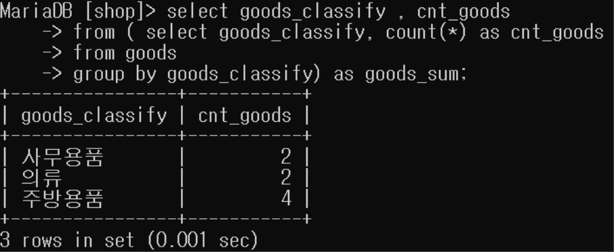
복잡한 질의 – 서브 쿼리(Sub Query)
서브 쿼리(Sub Query)
서브 쿼리라는 것은 ‘일회용 View’라고 할 수 있다.
아래는 서브쿼리(가상 데이터 셋)에서 데이터를 불러온 예시이다.
필요한 데이터만 1차 데이터 셋을 만들어 2차로 조회 할 수 있다.

Slide 112
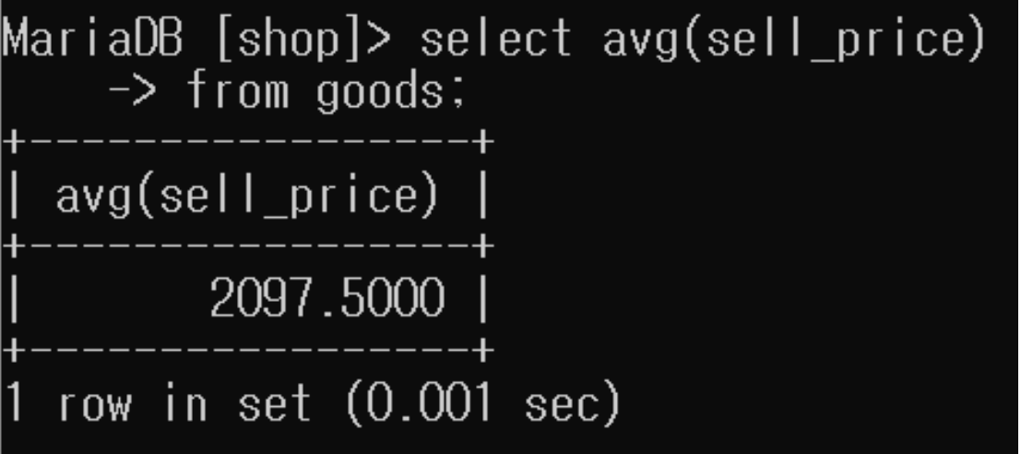
복잡한 질의 – 스칼라 서브 쿼리(Sub Query)
스칼라 서브 쿼리(Sub Query)
스칼라 라는 것은 ‘단일’이라는 뜻
스칼라 서브 쿼리는 반환하는 데이터의 값이 반드시 1행 1열인 서브 쿼리를 말한다.
아래에 있는 예시는 간단한 스칼라 서브쿼리의 예시이다.
Goods Table의 판매가격의 평균을 구하는 스칼라 서브쿼리이다.
단일 값(스칼라)

Slide 113
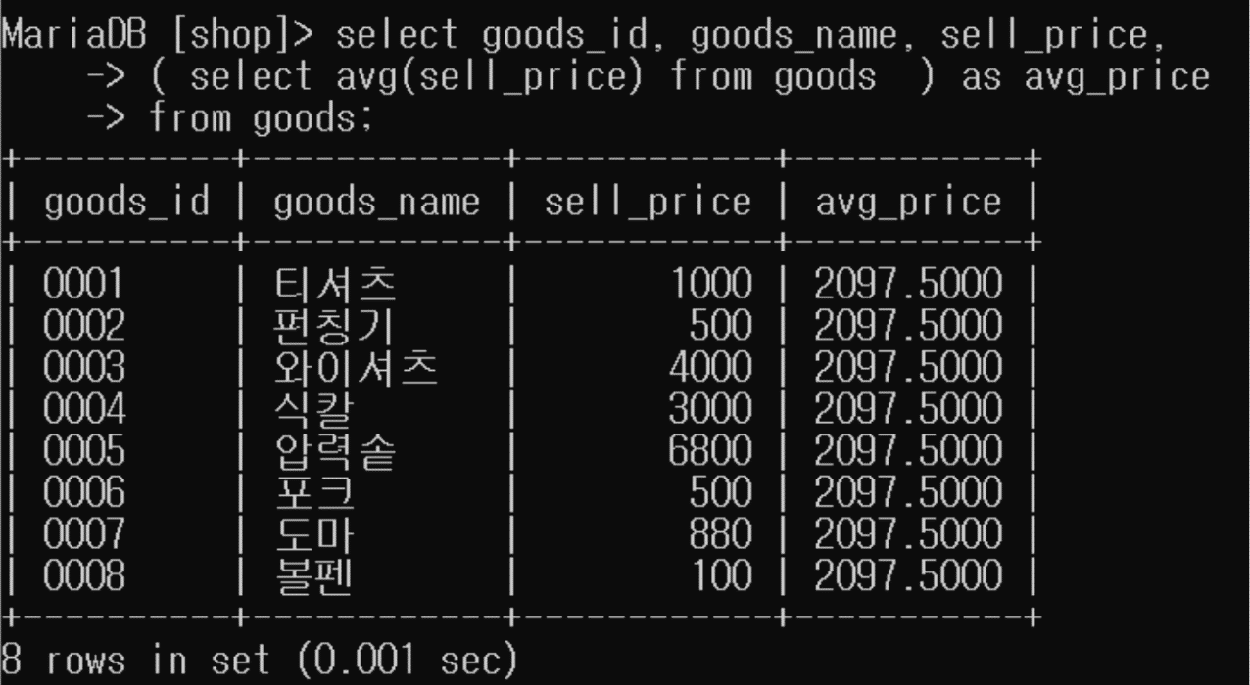
복잡한 질의 – 스칼라 서브 쿼리(Sub Query)
스칼라 서브 쿼리(Sub Query)
스칼라 서브쿼리는 where절 뿐만 아니라
상수나 열명을 쓸 수 있는 곳이라면 모두 사용할 수 있다.
열에 사용된 단일 값(스칼라)
좌측의 예시는 평균 판매 금액 서브 쿼리를 사용해서 데이터 값을 반환한 것이다.

Slide 114
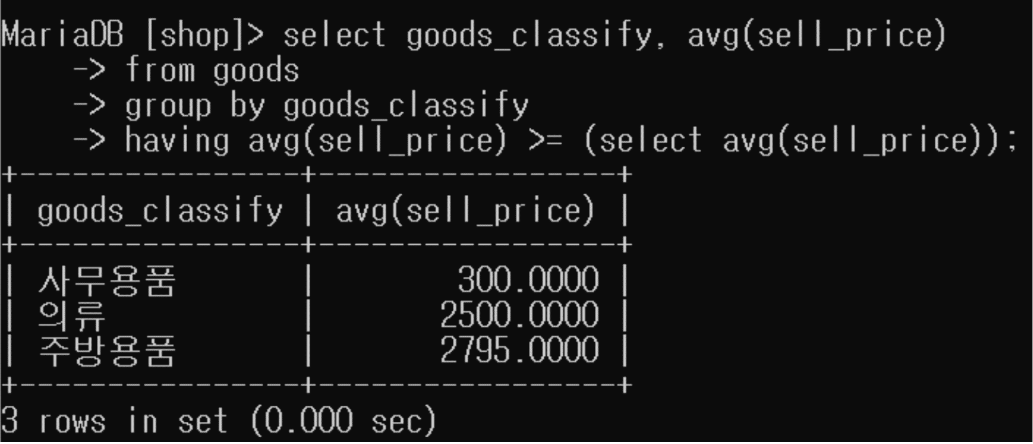
복잡한 질의 – 스칼라 서브 쿼리(Sub Query)
스칼라 서브 쿼리(Sub Query)
스칼라 서브쿼리(Sub Query)는 where절 뿐만 아니라
상수나 열명을 쓸 수 있는 곳이라면 모두 사용할 수 있다.
.
Having절에 스칼라 서브 쿼리를 사용한 예시로, 평균 판매단가보다 판매단가의 평균이 더 큰 상품 분류들을 보여주는 예시이다.

Slide 115
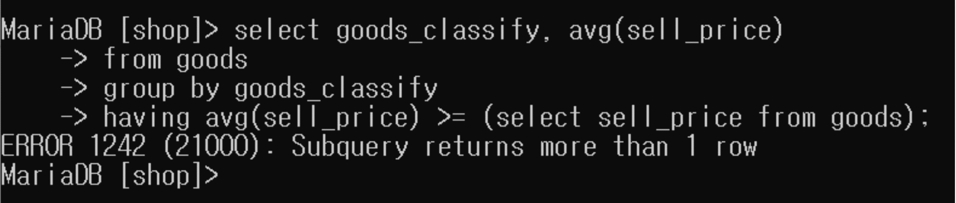
복잡한 질의 – 스칼라 서브 쿼리(Sub Query)
스칼라 서브 쿼리(Sub Query)
스칼라 서브쿼리(Sub Query) 사용 시에는 주의할 점이 존재한다
스칼라 서브쿼리(Sub Query)는 반드시 1행 1열로 데이터 값을 반환해야 하기 때문에, 서브쿼리(Sub Query)가 복수 행을 반환하는 경우에는 사용시에 오류가 생긴다.
.
복수개 행 반환

Slide 116
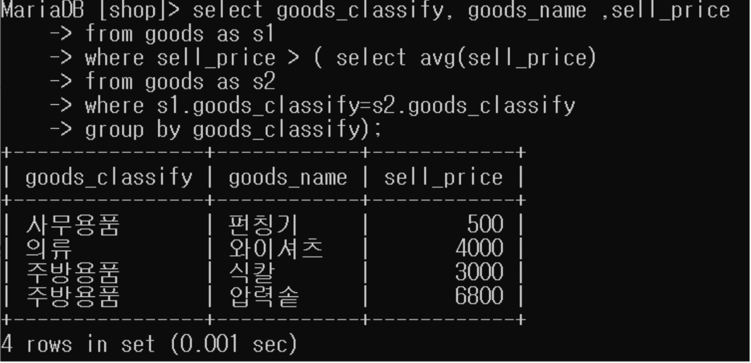
복잡한 질의 – 상관관계 서브 쿼리
상관관계 서브 쿼리(Sub Query)
데이터를 선택하는 조건이 조금 더 까다로워 지는 경우에, 스칼라 서브쿼리가 복수의 행을 반환하면서 오류에 빠질 수도 있다. 이 때 사용할 수 있는 도구가 바로 상관관계 서브쿼리이다.
아래의 예시처럼 괄호 안에 Alias name과 where구 조건을 활용하면, 원래의 데이터를 작은 그룹으로 나누어서 비교할 수 있다.
테이블이 여러 개 일 경우 반드시 테이블 별칭(alias)로 구분하도록 한다.
하지만 이 경우에는 where s1.goods_classify = s2.goods_classify라는 조건을 반드시 서브쿼리 내부에 기술해야 한다는 제약조건이 존재한다.
동일분류의
평균 sell_price보다 큰 제품

Slide 117
7장. 함수, 술어, CASE 조건식

Slide 118
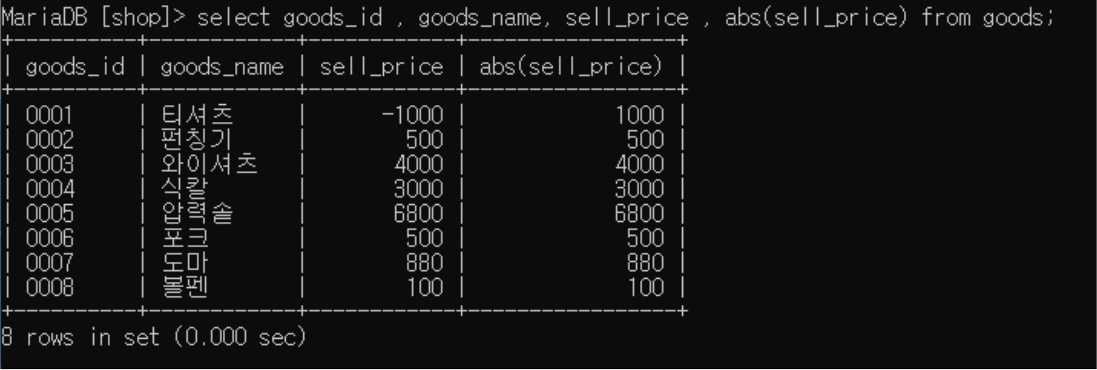
복잡한 질의 – 산술 함수
여러 가지 함수 - 산술 함수(ABS)
ABS는 절대값을 구하는 함수이다.
0과 양서 값은 그대로 사용하고 음수는 부호를 제외한다.

Slide 119
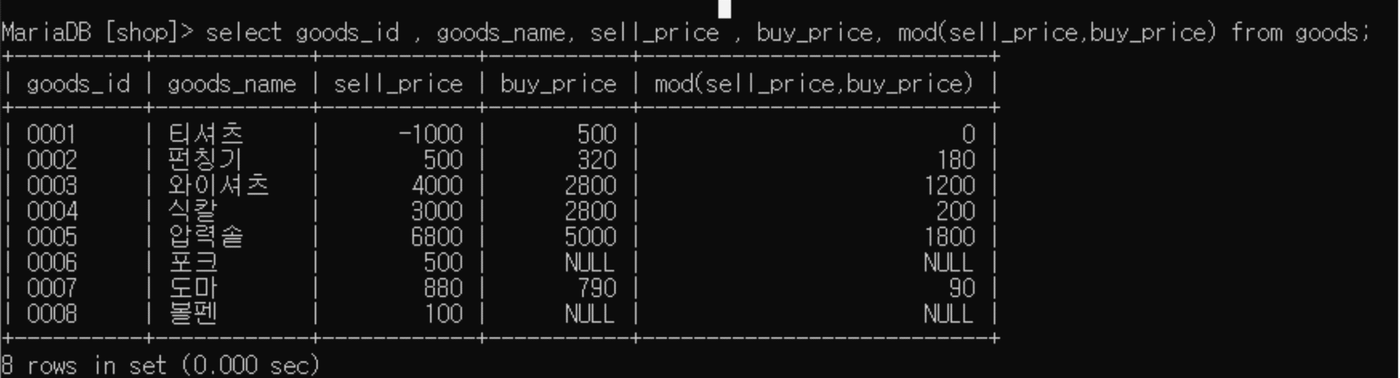
복잡한 질의 – 산술 함수
여러 가지 함수 - 산술 함수(MOD)
MOD는 나눗셈의 나머지를 구하는 함수 이다.
예를 들어 MOD(500,320)은 500/320 의 나머지가 180이기 때문에
'MOD(500,320) = 180' 이 된다.

Slide 120
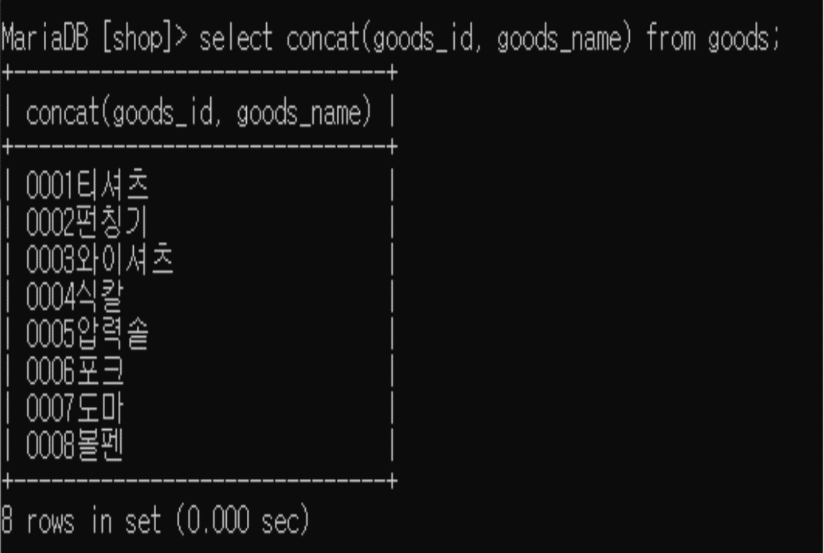
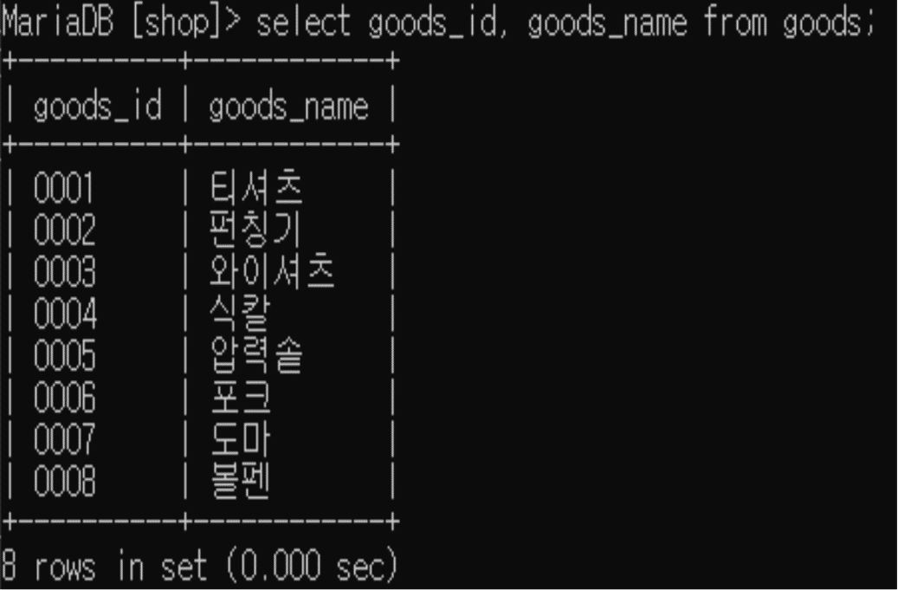
복잡한 질의 – 문자열 연결 함수
여러 가지 함수 - 문자열 연결 함수 ( concat함수 )
SQL에서 문자를 연결할 때 concat(a,b) 이라는 함수를 사용한다.
여러 문자를 연결할 때 concat(a,b,c,d,…….) 형식으로 사용한다.
문자열이 연결된다.

Slide 121
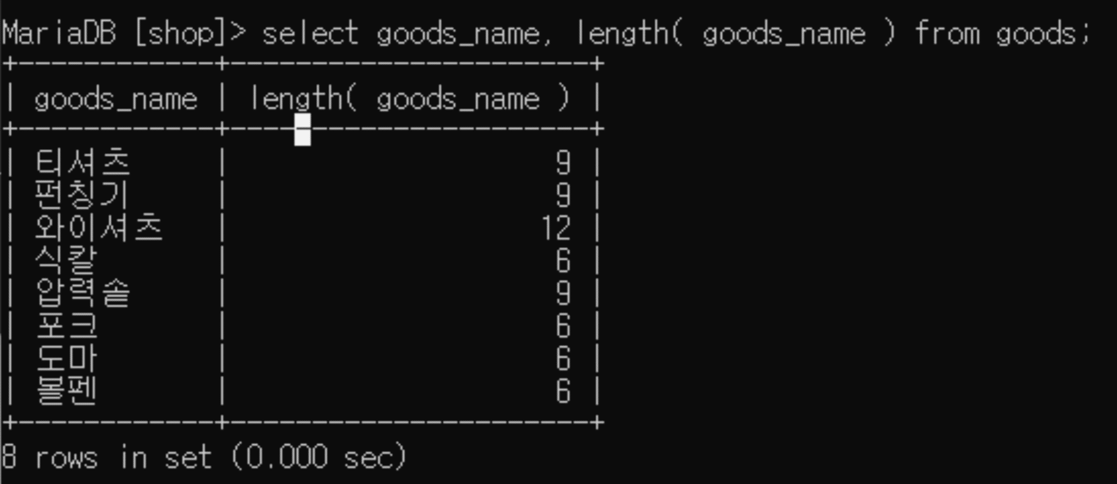
복잡한 질의 – 문자열 함수
여러 가지 함수 - 문자열 함수(Length)
문자열의 길이를 Byte길이로 조사하는 함수로는 Length 함수를 사용한다.
Maria(MySQL)에서 UTF8 Character의 한글은 3byte로 계산된다.
Ex> 한글 문자 . 티셔츠 : 3byte*3글자 ➔ 9 ( DBMS마다 Character를 저장하는 규칙이 다름 )

Slide 122

복잡한 질의 – 문자열 함수
여러 가지 함수 - 문자열 함수(char_length)
한글 문자열의 길이를 Byte길이로 조사하는 함수로는 char_length 함수를 사용한다.
한글 문자열 길이

Slide 123

복잡한 질의 – 문자열 함수
여러 가지 함수 - 문자열 함수(LOWER)
LOWER은 알파벳에만 적용되는 함수 로써 인수 문자열을 모두 소문자로 변환한다.
데이터가 알파벳이 아니거나 원문자열이 소문자일 경우 아무런 변화도 없다.

Slide 124

복잡한 질의 – 문자열 함수
여러 가지 함수 - 문자열 함수(REPLACE)
REPLACE 함수는 문자열 안에 있는 일부 문자열을 다른 문자열로 변경할 때 사용한다.
replace( str1, str2 , str3 )
str1 : 대상 문자열
str2 : 치환 전 문자열
str3 : 치환 후 문자열
용품➔ 잡화

Slide 125

복잡한 질의 – 문자열 함수
여러 가지 함수 - 문자열 함수(substr)
substr 함수는 문자열에서 일부 문자열만 잘라내고 싶은 경우 사용한다.
SUBSTR(str , pos), SUBSTR(str FROM pos), SUBSTR(str , pos , len),
SUBSTR(str FROM pos FOR len)
: str(원본 문자열) , pos(시작 위치), len(가져올 길이)

Slide 126

복잡한 질의 – 문자열 함수
여러가지 함수 - 문자열 함수(UPPER)
LOWER와 마찬가지로 알파벳에만 적용할 수 있는 함수이다.
인수로 전달된 문자열을 모두 대문자로 변환한다.

Slide 127

복잡한 질의 – 날짜 함수
여러가지 함수 - 날짜 함수(CURRENT_DATE)
current_date 함수는 이 함수가 실행된 날을 반환 값으로 출력한다.
인수가 없기 때문에 괄호가 필요 없다.

Slide 128

복잡한 질의 – 날짜 함수
여러가지 함수 - 날짜 함수(CURRENT_TIME)
SQL에서 current_time 함수가 실행된 시간을 반환한다.

Slide 129

복잡한 질의 – 날짜 함수
여러가지 함수 - 날짜 함수(CURRENT_TIMESTAMP)
current_date 와 current_time함수가 합쳐진 값을 반환하는 함수이다.
현재 날짜와 현재 시간을 함께 취득할 수 있다.

Slide 130

복잡한 질의 – 날짜 함수
여러 가지 함수 - 날짜 함수(EXTRACT)
EXTRACT 함수는 날짜 데이터의 일부분을 출력하는 것이다.
ex) current_timestamp는 현재 일자의 시간까지 이다.

Slide 131


복잡한 질의 – LIKE
술어 - LIKE 검색
LIKE술어는 문자열 부분 일치를 검색할 수 있는 함수이다.
전방 일치란 검색 조건이 되는 문자열이 검색대상 문자열의 가장 앞에
위치하고 있는 레코드만 검색하는 구조이다.
전방일치

Slide 132


복잡한 질의 – LIKE
술어 - LIKE 술어
중간일치란 검색조건이 되는 문자열이 검색 대상 문자열의 어딘가에
포함되어 있으면 검색이 되는 구조이다.
중간일치

Slide 133


복잡한 질의 – LIKE
술어 - LIKE 술어
후방일치는 전방 일치와 빈대로서, 검색 조건이 되는 문자열이
문자열 가장 뒤에 오는 레코드만 선택하는 검색 구조다.
후방일치

Slide 134

복잡한 질의 – BETWEEN
술어 - BETWEEN 술어
between은 범위 검색을 수행한다.
Between A and b 의 구문으로 되어 있다. ( a와 b 사이 )
숫자와 날짜의 범위 검색을 수행한다.
- Between 은 AND연산으로 변경하여 사용 할 수 있다.
- Between은 날짜에도 사용 할 수 있다.
판매가격이 1000이상 4000이하인 상품들을
조회한다.

Slide 135


복잡한 질의 – IS NULL , IS NOT NULL
술어 - IS NULL , IS NOT NULL
특정 열이 NULL인 행을 선택하려면 반드시 IS NULL,
NULL이 아닌 행을 선택하려면 반드시 IS NOT NULL을 사용하자.
<IS NULL>
<IS NOT NULL>

Slide 136


복잡한 질의 – IN
술어 - IN
논리 함수 OR의 간략한 버전으로써 좀 더 깔끔한 검색을 가능하게 한다.
논리 함수 OR의 간략한 버전으로써 좀 더 깔끔한 검색을 가능하게 한다.
<or 사용>
<IN 사용>

Slide 137

복잡한 질의 – IN
술어 - IN (서브쿼리)
다른 술어와 달리 IN 술어 안에 서브 쿼리를 작성할 수 있다.
이때 반환되는 열의 in 구문과 같이 열의 개수는 반드시 1개만 된다.
goods_id의 값을 비교해야 하기 때문에 in subquery의 결과는 1개의 열이어야 함.

Slide 138
복잡한 질의 – CASE식
CASE – WHEN - THEN식
CASE 식은 경우를 구분하여 연산하는 식이다.
CASE, WHEN, THEN, ELSE, END 의 여러 개의 '구'로 이루어져 있다.
CASE: CASE문의 시작을 의미
WHEN : 참이 되는 되는 식인 평가식이 나온다.
THEN : 참일 경우 THEN 다음에 나오는 지정된 식이 반환.
ELSE : WHEN구를 반복해도 참이 나오지 않는다면 ELSE 뒤의 식을 반환.
END : END는 CASE식의 종료를 의미.

Slide 139

복잡한 질의 – CASE식
CASE – WHEN - THEN식

Slide 140

복잡한 질의 – CASE식
CASE – WHEN - THEN식
CASE식은 식을 사용할 수 있는 곳이면 어디든지 CASE식을 사용 가능하다.
예를 들어 sum함수 안에도 사용하는 것이 가능하다.

Slide 141
8장. 집합 연산

Slide 142


집합연산
집합 연산 : ‘집합’들 간의 사칙연산, 연산의 종류에는 합집합, 차집합, 여집합이 있다. UNION(중복제외 합, all옵션 – 중복허용 )
<UNION 중복제외 합>

Slide 143
집합연산
집합 연산 시 주의사항:
1. 연산 대상이 되는 레코드의 열 수가 같을 것
2. 덧셈 대상이 되는 레코드의 열이 같은 데이터 형일 것
3. select문은 어떤 것이든 지정할 수 있다. 단, order by 구는 마지막에 하나만 가능

Slide 144


집합연산
INTERSECT(차집합) : 앞쪽에 언급된 집합에서 뒤쪽의 언급된 집합의 중복부분을 제외하고 출력한다.
EXCEPT(여집합) : 앞쪽에 언급된 집합을 제외한 뒤쪽의 언급된 집합부분을 출력한다.
<INTERSECT 차집합>
<EXCEPT 여집합>

Slide 145
8장. 조인(JOIN)

Slide 146


조인(JOIN)
결합(JOIN) : 테이블의 열을 합쳐서 연결한다.
결합의 종류로는 내부 JOIN, 외부JOIN, 교차 JOIN이 있다.
내부 JOIN : 하나의 열을 기준으로 null이 아닌 대응 값이 동시에 존재하는 row만을 출력한다.
<goods>
<goods_store>

Slide 147


조인(JOIN)
내부 JOIN : 하나의 열을 기준으로 null이 아닌 대응 값이 동시에 존재하는 row만을 출력한다.
<goods>
<goods_store>
Inner join 구문 사용
Inner join 미사용(equi)

Slide 148

조인(JOIN) – 외부 JOIN
외부 JOIN: 기준 테이블(좌,우)을 하나를 결정 한 후 양쪽을 나누어서 해당하는 모든 행을 출력하는 것이다. ( LEFT OUTER JOIN, RIGHT OUTER JOIN)
-문법-
Select [출력하고 싶은 열] from table1 LEFT | RIGHT JOIN table2
On [통일시킬 기준 열] WHERE 조건절;
Join이 결합되는 열은
값이 JOIN되나
없는 데이터는 NULL로 채워진다.

Slide 149


조인(JOIN)
3개 이상의 테이블도 결합이 가능하다.

Slide 150
Q&A

